Slide 1
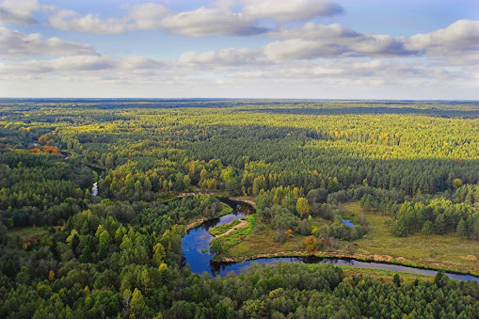
Tai toks miškas traukęsis par Lietuvos žemę; Visi plotai žaliavę pavėne aptemę; Visos buvę viršūnės vienybėn suspynę, Kaip lietuvnykų širdys int vieną tėvynę. Ė lietuviai su medžiais vis zgadoj gyvenę, Jaunystėj pasižinę ir draugėj pasenę…
A. Baranauskas “Anykščių Šilelis”

Slide 2
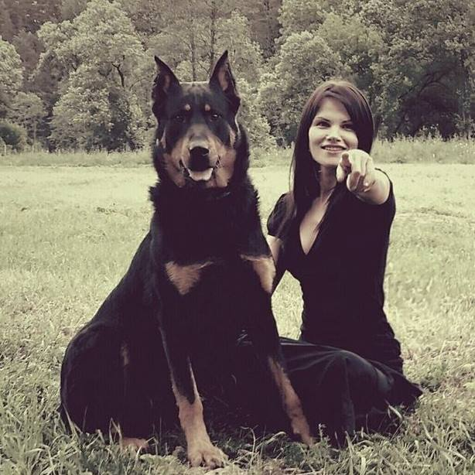
PILIETI, PABUSK IR GINK MIŠKĄ!
KAIP MIŠKAI VIRTO ŪKINIAIS DARŽAIS?
AR IŠSAUGOSIME LAUKINĘ, NATŪRALIĄ GAMTĄ ATEITIES KARTOMS? AR IŠSAUGOSIME GIRIAS IR SENGIRES?
LIETUVA - ŽALIAVINĖ PLYNŲ KIRTIMŲ ŠALIS AR ŽYDINTIS BOTANIKOS SODAS - GYVAS MIŠKAS?
Justina VIDZĖNĖ
GYVAS MIŠKAS.LT

Slide 3
KĄ REIKIA ŽINOTI APIE LIETUVOS MIŠKUS? MIŠKO GYNĖJO ABC

Slide 4
Turinys
PLYNI KIRTIMAI. MEDIENOS PLANTACIJOS
Sunkioji technika
Didžiausios grėsmės
Kas yra BIOĮVAIROVĖ. Kuo svarbi NEGYVA MEDIENA?
Kas yra SENGIRĖ. Kur jų rasti Lietuvoje?
2 pasaulėžiūrų susidūrimas – 2 keliai
Pramoninis ir ekologinis miško apibrėžimas
Laisva rinka, ekonomika ir miško sveikata
Kas formuoja miškų politikos kryptį?
Ką mano piliečiai?
Kodėl vyksta miškų ir gyvos gamtos genocidas?
KĄ DARYTI?
Žodynėlis
Miško funkcija
4 MIŠKŲ GRUPĖS. Kaip skirstomi miškai Lietuvoje?
PRIVATŪS IR VALSTYBINIAI miškai
Kas superka Lietuvos miškus?
Miško naudojimo būdai
KIRTIMŲ BŪDAI
Kirtimai paukščių perėjimo metu
KAS LABIAUSIAI ALINA MIŠKĄ?

Slide 5
ŽODYNĖLIS
NATŪRALUS MIŠKAS - be žmogaus įsikišimo užaugęs ar atsikūręs miškas.
BRANDUS/PERBRENDĘS MEDYNAS - modernios miškininkystės terminologijoje dažnai naudojamas terminas „brandus medynas“, kas išvertus į žmonių kalbą, reiškia, kad medis/miškas pasiekė tokį amžių, kai jo mediena pardavimui yra pati geriausia. „Perbrendęs medynas“ tai komercinis terminas, įvardijantis, kad mediena jau pradeda prarasti šias savybes. Tai paprastai neturi nieko bendro su MEDŽIO GAMTINE BRANDA.
PLANTACIJOS – žmogaus sodinti pramoniniai medynai, skirti išgauti medieną. SENGIRĖ (PIRMAPRADŽIAI MIŠKAI) – žmogaus veiklos nepaliestas miškas, kuriame veikia tik natūralūs procesai, miškas auga, bręsta ir atsinaujina pats. Mokslininkai teigia, kad tam, jog paprastas miškas vėl taptų sengire, reikia, kad pasikeistų nuo vienos iki keturių medžių kartų.

Slide 6
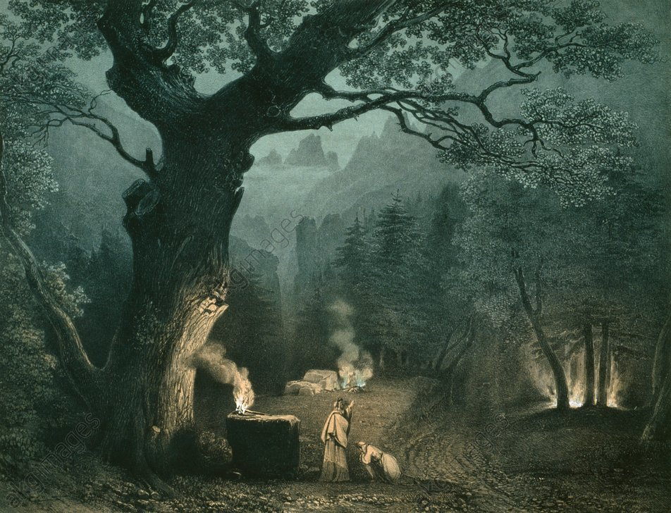
KAŽKADA VISA LIETUVA BUVO SENGIRĖ …

Slide 7
MIŠKAS, URĖDIJŲ PASKIRTIS IR MEDIENOS KAINA

Slide 8
Miškininkystės vadovėliuose miškams priskiriama daugiau kaip 20 įvairių funkcijų.

Slide 9
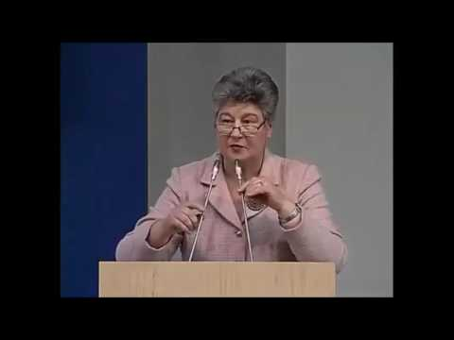
NIEKAS PASAULYJE NEŽINO TIKROSIOS MEDIENOS KAINOS "Apskritai, MIŠKAS YRA PATS DIDŽIAUSIAS LIETUVOS TURTAS. Mes jo neturime didesnio. Miškai, urėdijos - nėra fabrikai, gamyklos. Pagrindinė urėdijos funkcija - nėra prekyba mediena. Miškininkystė nėra biznis. Nėra produktas. Urėdija negali bankrutuoti, nes ne biznis jai esmė. Ji - turto saugotoja, nes miškas tai nėra tik mediena, tai yra ORAS, APLINKA, KLIMATO KAITA, VISA BIOĮVAIROVĖ, PRADEDANT ŽVĖRIMIS, PAUKŠČIAIS, AUGALIJA, ŽMOGAUS GYVENIMO SĄLYGOS.
Negalima spręsti didžiausio valstybės turto klausimo, nenagrinėjant tų šimto komponenčių, o matyti tik vieną - pelną. Ir konkrečiai šiuo atveju – medieną. Urėdijos iš principo negali tapti akcine bendrove, kurios pagrindinis dalykas – pelnas. MEDIENA – ŠALUTINIS PRODUKTAS, ne pagrindinis. Kalbant apie pagrindinį - tai šitą pardavimą, kirtimą turėtų daryti net ne mūsų anūkai, o proanūkiai. Tikrosios medienos kainos mes niekada nesužinosime, todėl, kad medieną, kurią kertame šiandien - yra mūsų prosenelių užauginta, net ne senelių. Todėl pasaulyje niekas nežino tikrosios medienos kainos.”
Birutė VALIONYTĖ Miškininkė, Signatarų klubo prezidentė Formavo aplinkosaugos politikos, Miškų įstatymo pamatus.

Slide 10
4 MIŠKŲ GRUPĖS

Slide 11
LIETUVOS MIŠKAI SUSKIRSTYTI Į 4 GRUPES:
I grupė – rezervatiniai (sengirių likučiai) (1.1%)
II grupė – specialios paskirties (12%)
III grupė – apsauginiai (16 proc.) GALIMI PLYNI KIRTIMAI
IV grupė – ūkiniai miškai (medienai) (71%) GALIMI PLYNI KIRTIMAI

Slide 12
I GRUPĖ (REZERVATAI) - JOKIŲ KIRTIMŲ, miškai palikti natūraliai vystytis ir augti (1,1 %) II GRUPĖ: SPECIALIOS PASKIRTIES - 2 grupės (12%) GALIMI ATVEJINIAI KIRTIMAI (plynas, tik per kelis etapus) A GRUPĖ - EKOSISTEMŲ APSAUGOS MIŠKAI. Kraštovaizdžio, telmologinių, pedologinių, botaninių, miško genetinių, zoologinių, botaninių – zoologinių draustinių ir draustinių, esančių valstybiniuose parkuose bei biosferose monitoringo teritorijose miškai, saugomų gamtos išteklių sklypų bei priešeroziniai. KIRTIMŲ TIKSLAS - IŠSAUGOTI ARBA ATKURTI MIŠKO EKOSISTEMAS. B GRUPĖ - REKREACINIAI MIŠKAI. Miško parkai, miestų miškai, kurortiniai miškai, valstybinių parkų rekreacinių zonų miškai, rekreaciniai miško sklypai ir kiti miškai skirti poilsiui. Tokių miškų Lietuvoje yra 3,8 %. KIRTIMŲ TIKSLAS – FORMUOTI IR IŠSAUGOTI REKREACINĘ MIŠKO APLINKĄ. III GRUPĖ: APSAUGINIAI (15,2 %) GALIMI ATVEJINIAI KIRTIMAI. GALIMI PLYNI KIRTIMAI iki 5 ha Geologinių, geomorfologinių, hidrografinių, kartografinių ir kultūrinių draustinių bei šių rūšių draustinių, esančių valstybiniuose parkuose bei biosferos monitoringo teritorijose miškai, apsaugos zonos ir kiti miškai. KIRTIMŲ TIKSLAS – FORMUOTI produktyvius medynus, galinčius atlikti dirvožemio, oro, vandenų, žmogaus gyvenamosios APLINKOS APSAUGOS FUNKCIJAS. IV GRUPĖ: ŪKINIAI (MEDIENAI) MIŠKAI (71%) GALIMI PLYNI KIRTIMAI iki 8 ha. LEIDŽIAMI VISI KIRTIMAI. Tai visi kiti miškai, nepriskirti I-III grupėms, tarp jų valstybinių parkų ūkinių zonų miškai. KIRTIMŲ TIKSLAS – laikantis gamtosaugos reikalavimų FORMUOTI PRODUKTYVŲ MIŠKĄ (MEDIENAI).

Slide 14
Kas skirsto miškus į grupes?
2015 m. buvo pagreitintos miškų priskyrimo miškų grupėms procedūros.
“Atsisakius perteklinių procedūrų ir suteikus Aplinkos ministerijai teisę priskirti miškus miškų grupėms, iki šiol daugiau kaip metus trukęs procesas, kai sprendimą dėl priskyrimo miškų grupėms priimdavo LR Vyriausybė, sutrumpėjo maždaug 3 mėnesiais.”

Slide 15
PRIVATŪS IR VALSTYBINIAI MIŠKAI

Slide 16
Lietuvoje apie pusė miškų yra valstybės
Valstybiniai miškai Europos šalyse sudaro nuo 5 iki 90% viso miško ploto. Lietuvoje apie pusė miškų yra valstybės. Vyraujanti valstybinių miškų nuosavybė užrašyta ir mūsų Miškų įstatyme.
Privatūs miškai apie 38 proc. visų miškų. Viso - 250 tūkst. savininkų. Vidutinis miško valdos plotas siekia tik šiek tiek daugiau nei 3 ha. Daugiausia yra mažų – iki 5 ha privačių miško valdų (85 proc.)
Registrų centro duomenimis, 10 šalies gyventojų nuosavybės teise turi 21,5 tūkst. ha miško paskirties žemės – tai yra 3 proc. visų privačių miškų plotų. 10 šalyje veikiančių įmonių turi 42,7 tūkst. ha arba 6 proc. visų šalies privačių miškų. Apskritai 112 tūkst. arba beveik 16 proc. iš 707 tūkst. ha visų privačių Lietuvos miškų nuosavybės teise turi vos 115 fizinių ir juridinių asmenų.

Slide 18
Privatūs savininkai valdo įvairios paskirties miškus:
Privatūs miško savininkai valdo ne tik ūkinius miškus (ūkiniai miškai sudaro tik 70 proc. privačių miškų), tačiau ir miškus, kuriems nustatyti įvairūs apribojimai (draustinių, rekreacinės bei apsauginės paskirties miškai ir kt.).
Privatiems miškams galioja beveik visi reikalavimai, taikomi valstybiniams miškams.
Valstybė ne visada teisinga privataus miško savininko atžvilgiu
Pavyzdžiui, Lietuvoje miško savininkas, kuriam nuosavybė atkurta II grupės miške, negauna jokios kompensacijos už ūkinės veiklos ribojimą (išskyrus atvejus, kai steigiama nauja saugoma teritorija).

Slide 19
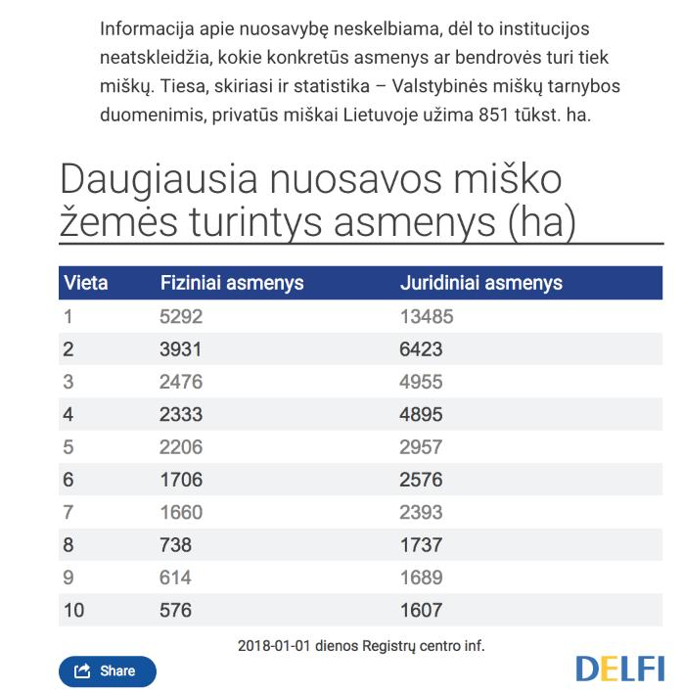
Valstybei priklauso per 1 mln. ha miškų, kuriuos valdo valstybės įmonė Valstybinė miškų urėdija. Daugiausia visoje šalyje vienas žmogus turi beveik 5,3 tūkst. ha miško – tai apie 5 kartus daugiau nei vienas stambiausių Lietuvos ūkininkų turi žemės ūkio paskirties žemės. Daugiausia vienai bendrovei priklauso 13,5 tūkst. ha miško – tai beveik 4 kartus daugiau nei viena stambiausia žemės ūkio bendrovių turi žemės ūkio paskirties žemės.
13,5 tūkst. ha yra mažiau nei Kauno miesto plotas, daugiau nei 2 Kauno marios.

Slide 20
Mediena („Žaliasis auksas“) brangs – korporacijos skuba privatizuoti miškus –
nori užsitikrinti stabilų, ilgalaikį medienos tiekimą ir geras kainas.
IKEA miškų porfelis Baltijos šalyse per metus išaugo 45%, Lietuvoje – 50 %

Slide 21
Niekieno miškai (priklauso gamtai :)
Ar žinai, kad Lietuvoje turime paradoksalią situaciją – apie 12,5 % (267,5 tūkst. ha) miškų vis dar yra niekieno, daliai šių miškų yra pateikti prašymai juos grąžinti, tačiau apie 110 tūkst. ha neturi potencialių savininkų. 1991 m. pradėta vykdyti žemės reforma ir jos grąžinimas savininkams tęsiasi iki šiol, o pabaigos dar nematyti. O kol nesibaigė žemės grąžinimas, nėra ir sprendimo dėl miškų, į kurių nuosavybę neatsirado pretendentų.
Tokiuose miškuose, pagal galiojančius teisės aktus, negalima vykdyti jokių kirtimų, išskyrus sanitarinius (kai siekiant išvengti ligų ar miško kenkėjų plitimo kertami pažeisti, džiūstantys medžiai ir sausuoliai.)

Slide 22
MIŠKO NAUDOJIMAS

Slide 23
MIŠKO NAUDOJIMAS (moderni miškininkystė)
1) PAGRINDINIS – PLYNI IR NEPLYNI KIRTIMAI. 2) TARPINIS NAUDOJIMAS - tai ugdomieji ir sanitariniai kirtimai bei specialios paskirties ir kiti kirtimai (kraštovaizdžio formavimo, saugomų augalų ir gyvūnų rūšių apsaugai reikalingi kirtimai, įvairių trasų, kvartalinių linijų, sausinimo griovių valymas, kertant nepageidaujamus krūmus ir medelius, medienos sandėlių įrengimas ir kt.)
3) ŠALUTINIS MIŠKO NAUDOJIMAS - tai visa tai, ką mes gauname iš miško be aukščiau paminėtų kirtimų - miško sakinimas, sulos gavyba, grybavimas, uogavimas, kirtimo atliekų surinkimas ir išvežimas, kalėdinių eglučių gamyba, miško pritaikymas rekreacijai, poilsiui ir kt.

Slide 24
KIRTIMŲ BŪDAI LIETUVOJE „Kai studijavau miškininkystę, senieji profesoriai mokė: „Mišką reikia kirsti taip, kad jis to nepajustų“. Tai – profesoriaus Algirdo Matulionio, miškininkystės mokslo pradininko žodžiai. Dabar šiuos žodžius miškininkai pamiršo.“ (Andrejus GAIDAMAVIČIUS)

Slide 25
PAGRINDINIAI KIRTIMŲ BŪDAI
Lietuvoje taikomi pagrindiniai miško kirtimai – PLYNIEJI IR NEPLYNIEJI
NEPLYNIEJI PAGRINDINIAI MIŠKO KIRTIMAI:
ATRANKINIAI
ATVEJINIAI

Slide 28
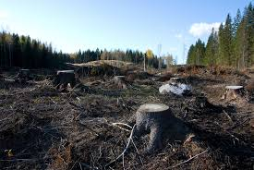
AR ŽINAI, KAD
… PLYNI KIRTIMAI sudaro 70 proc. visų kirtimų?

Slide 29
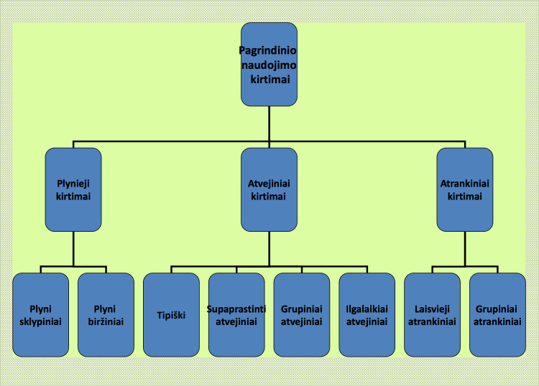

Slide 30
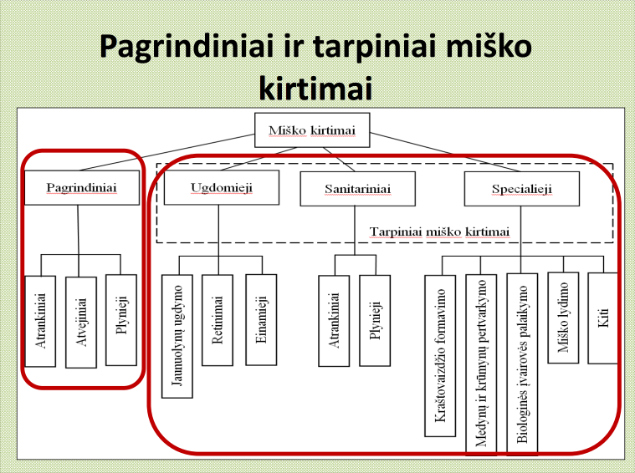

Slide 31
KIEK GYVENA MEDŽIAI?

Slide 32
KOKIO AMŽIAUS MEDŽIUS KERTA?
KIEK GYVENA MEDŽIAI?
GAMTINĖ BRANDA
Šermukšniai ir minkštieji lapuočiai gyvena iki 80, Beržai –120, Obelys ir uosiai – 300, Paprastosios pušys – 500, Klevai ir Eglės – 600, Liepos – 800, tik Ažuolai –1200 metų.
(žinoma, atskiri individai pasaulyje – ir ilgiau)

Slide 33
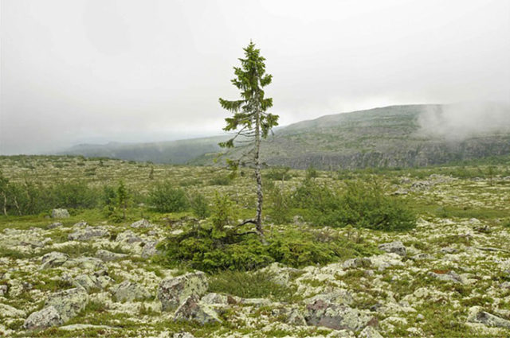
AR ŽINAI, KAD …
Kol šaknynas lieka gyvas, vėl skleidžia atžalas, ir tai yra tas pat medis – taip liepos, eglės gali gyventi po kelis tūkstančius metų.
Švedijos kalnuose žinoma jau 9560 metų gyva paprastoji eglė. Matoma 4 metrų aukščio medžio eglės dalis nėra sena, tačiau šaknų sistemai – devyni su puse tūkstančio metų, kai kamienas miršta, iš šaknų raizginio išauga nauja eglutė.

Slide 34
KIRTIMAI PAUKŠČIŲ PERĖJIMO METU:

Slide 35
Paukščių perėjimo metu taikomi apribojimai:

Slide 36
Ar žinai, kad Lietuva diegia skandinavišką miškų valdymo modelį, kuris yra orientuotas į vieną miško funkciją – medieną?

Slide 37
MIŠKŲ SVEIKATĄ IR IMUNITETĄ LABIAUSIAI ALINA 3 DALYKAI:

Slide 38
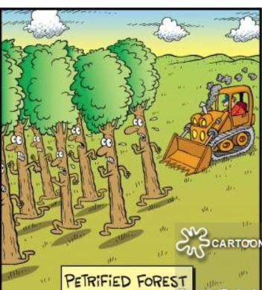
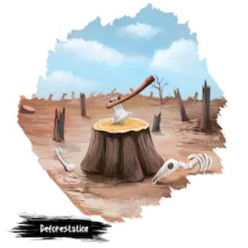
NR.1
DIDELIŲ APIMČIŲ kirtimai ir PLYNI KIRTIMAI
Jie labai pelningi medienos pramonei, bet turi didžiulę ekologinę ir socialinę kainą:
Labanoras
Žalioji giria

Slide 39
AR ŽINAI, KAD:
... miškų kirtimų apimtys nuo Nepriklausomybės atgavimo išaugo nuo 3 milijonų iki 6,8 milijonų kubinių metrų medienos per metus?
... PLYNI KIRTIMAI yra pagrindinis kirtimo būdas ir sudaro 70% visų kirtimų?
... naujos Valdybos pirmininkas siūlo didinti kirtimus? ... pramonė užsakinėja mokslo tyrimus, kurie atvertų kelius mažinti kertamų medžių amžių?
…Kas 5 metus Vyriausybė tvirtina naujas kirtimas normas ir kiekvieną kartą jas didina. 2018 08 08 metais Vyriausybė patvirtino naujas kirtimų normas 2019-2024 – padidino kirtimus 6 proc. Paskutinį kartą kirtimai buvo didinami prieš 5 metus, 2012 metais – irgi 6 proc.

Slide 40
NEREGĖTA LIETUVA
„Fotoalbume „Neregėta Lietuva“ šiandien matytume žaizdotą Lietuvą. (..) Jeigu būtų atsisakyta plynų kirtimų arba bent jau jų mastas sumažintas perpus, didesnių problemų Lietuvoje nebeliktų. Kuo mes išsiskiriame iš Vakarų Europos? Natūraliu kraštovaizdžiu. Ir miškai yra pagrindinė šio kraštovaizdžio sudedamoji dalis. Ir jis naikinamas.“ (Gamtininkas Andrejus GAIDAMAVIČIUS)
“… jei žiūrėtume laikotarpį nuo Miškų ūkio ministerijos panaikinimo iki šių dienų, tai daugybė Miškų įstatymo pataisų, priiminėtų visuose seimuose, menkino miškų vaidmenį, jų įtaką, svorį ir panašiai. Manau, dėl pramonės įtakos, nes miškai – didžiulis turtas.“
(trečiosios, ketvirtosios ir penktosios vyriausybių miškų pramonės ministras Jonas Rimantas KLIMAS)

Slide 41
PLYNI KIRTIMAI. LIETUVA IŠ PAUKŠČIO SKRYDŽIO:

Slide 42
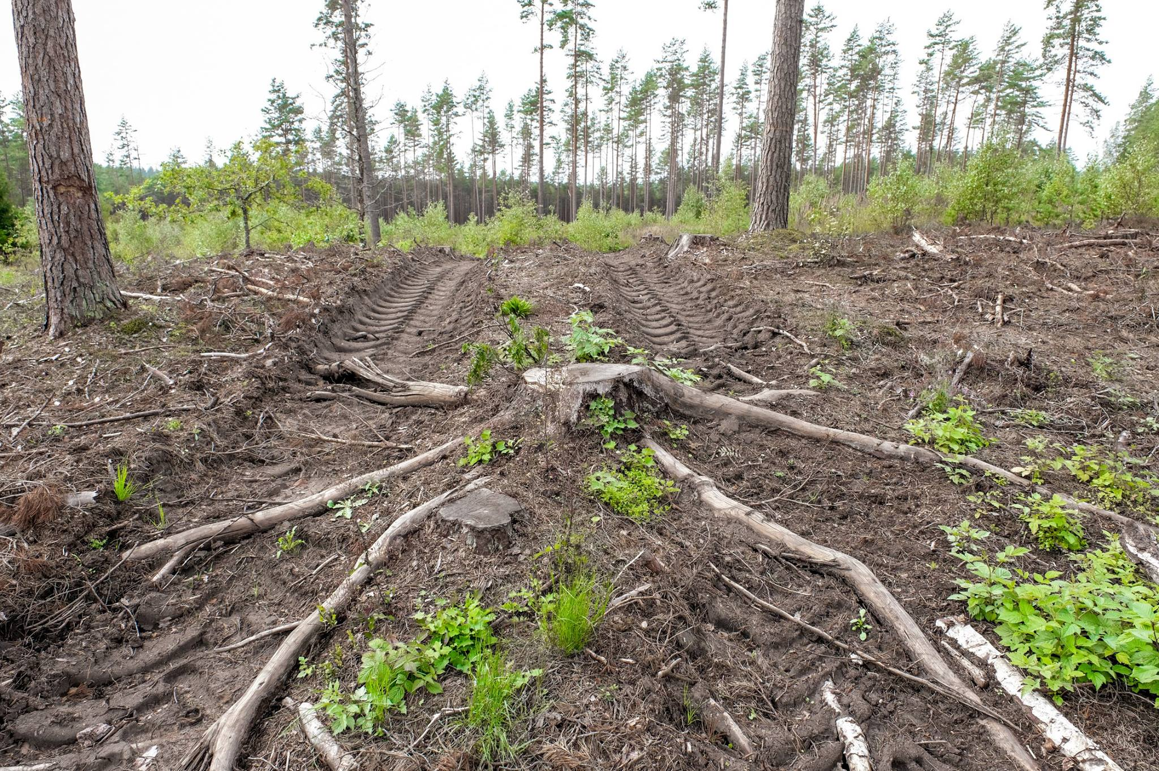
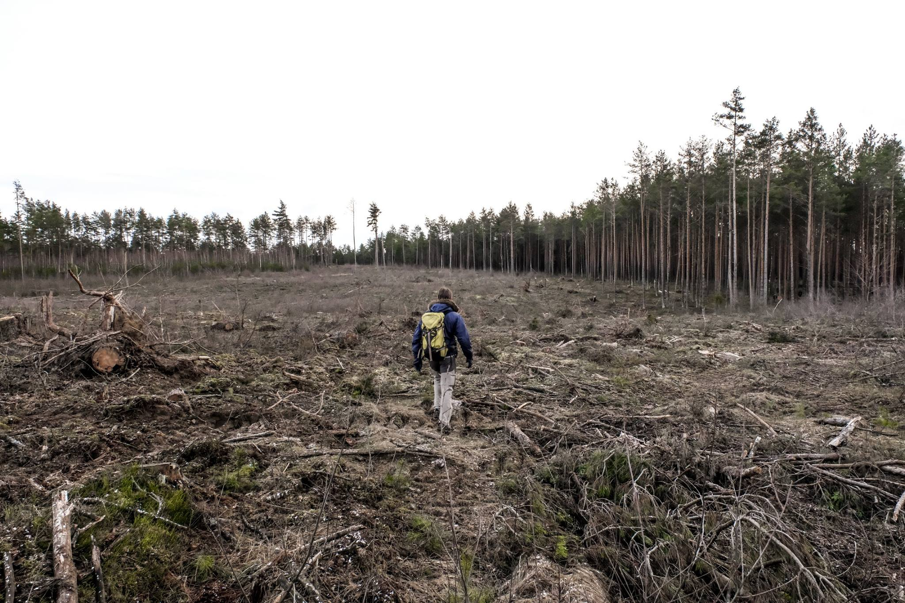
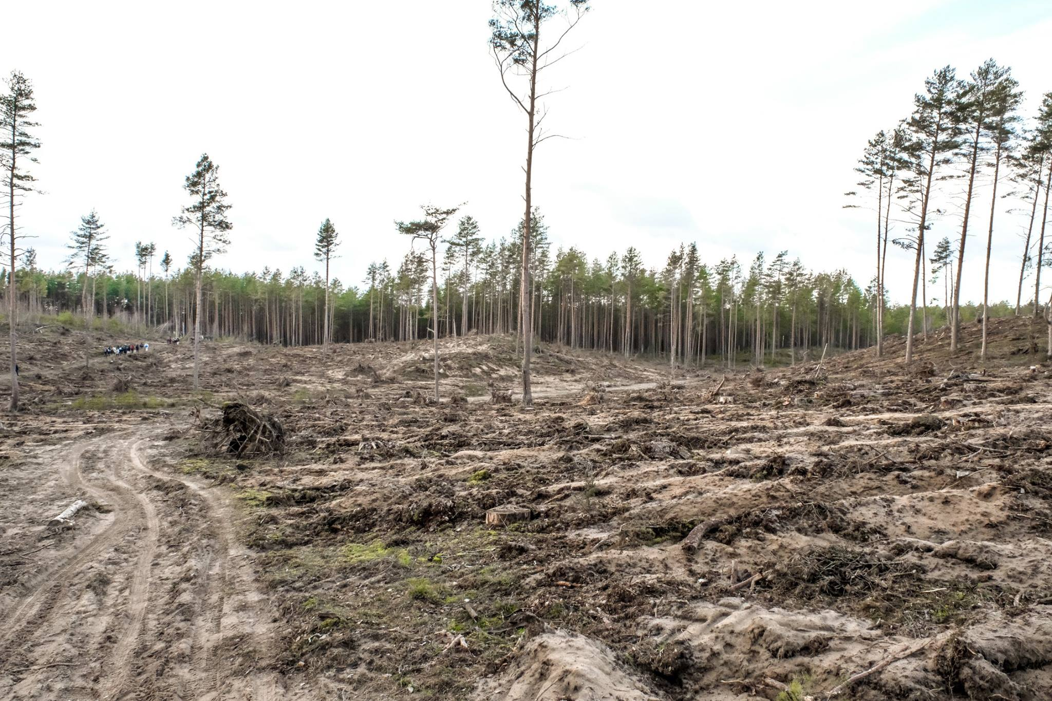
DZŪKIJA

Slide 43
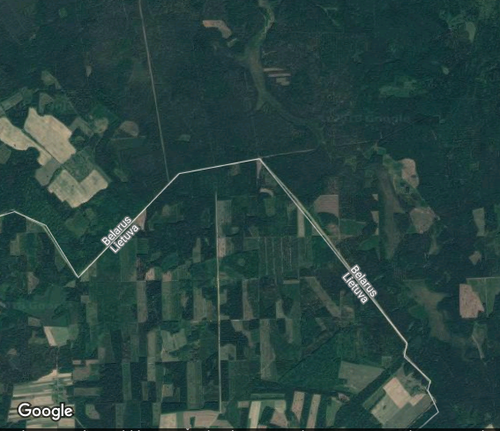
LIETUVOS -
BALTARUSIJOS SIENA. KIRTIMŲ INTENSYVUMO SULYGINIMAS

Slide 44
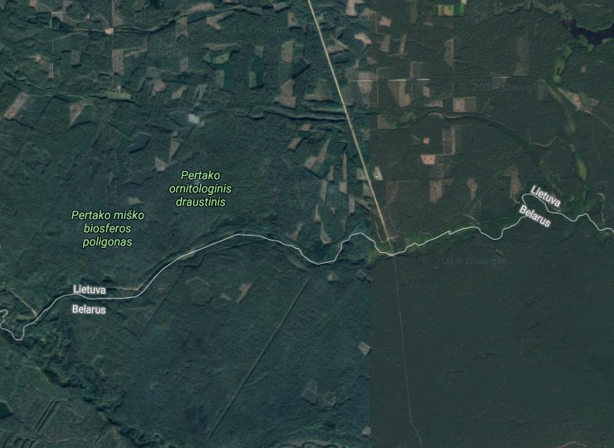
LIETUVOS -
BALTARUSIJOS MIŠKAI

Slide 45
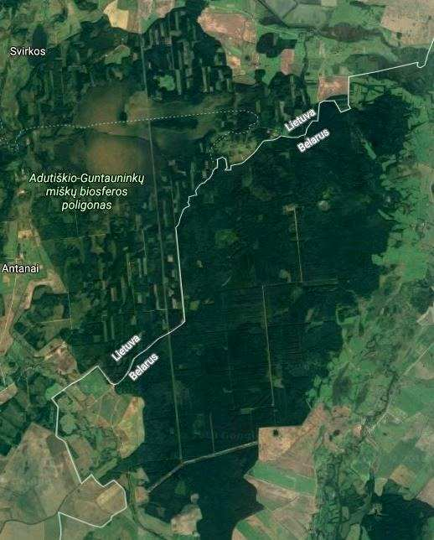

Slide 47
NR.2
SUNKI TECHNIKA SUNAIKINA VISĄ MIŠKO PAKLOTĘ
Mišką ir jo dirvožemį “malantys tankai” palieka ilgai neužgyjančias žaizdas. Sunkiasvorė technika ne tik sumaišo visą miško paklotę, sunaikina mažąją augaliją, bet ir suspaudžia giluminius dirvožemio sluoksnius, dėl ko vėliau skursta ir menkai auga nauji medynai.
Labanoras
Šimonių giria
Žalioji giria

Slide 48
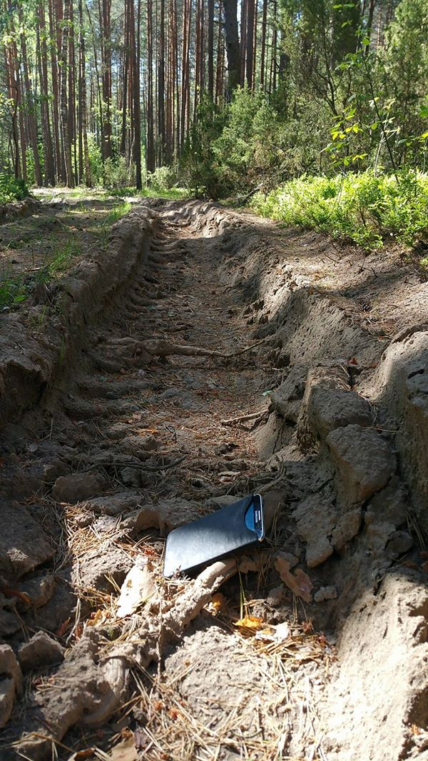
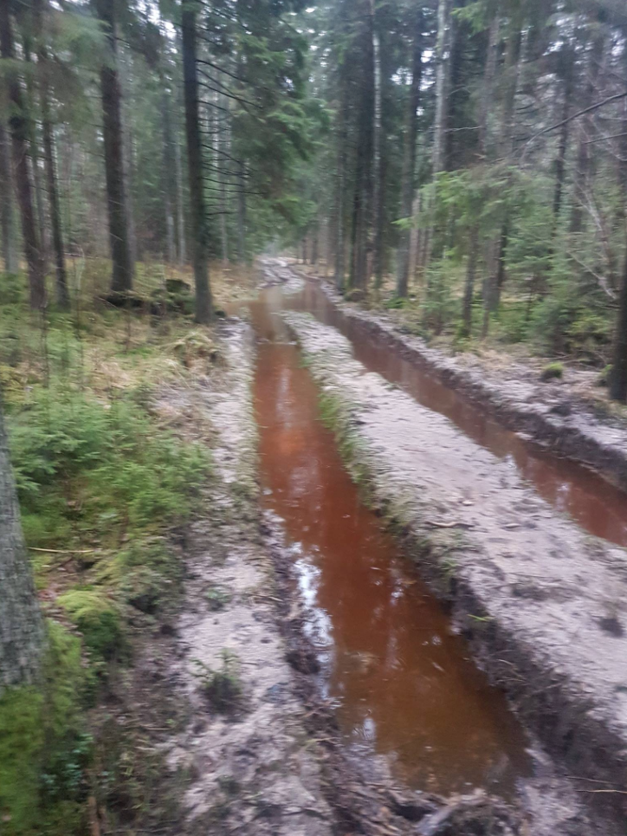

Slide 49
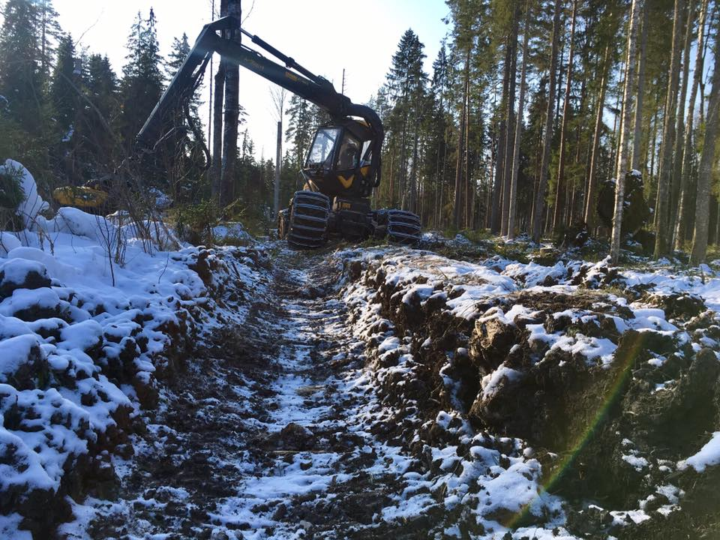

Slide 51
„Jei žemės ūkyje pasėliai keičiami kas vieneri – dveji metai, tai miškas su dirvo­žemiu santykiauja dešimtis ir šimtus metų. Todėl miškininkų padarytos klai­dos negreit ištaisomos, o kartais jas pastebėti gali tik sekančios kartos. (…) Miškas — gyvas ir labai sudėtingas organizmas. Jo vystymąsi sąlygoja kli­matas ir dirvožemis, mikroorganizmai ir fauna, kosminiai faktoriai ir žmogus. O dirvožemį būtų galima prilyginti „kny­gai”, kurią parašė pati gamta ir jos kūrinys — miškas.“
„Miško paklotė — tai būdingas miš­kui organogeninis sluoksnis žemės pa­viršiuje. Ji — maisto šaltinis, reguliuo­ja drėgmės ir dirvožemio temperatū­ros režimą, apsaugo dirvožemį nuo už­dumblėjimo, gerina jo fizines savybes.“

Slide 52
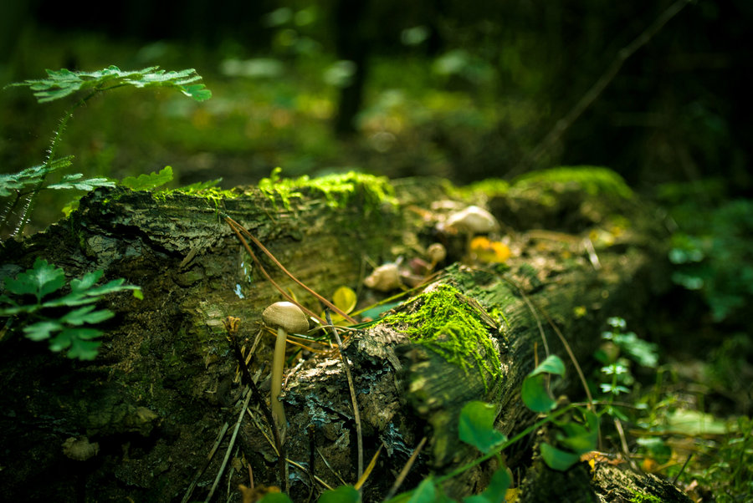
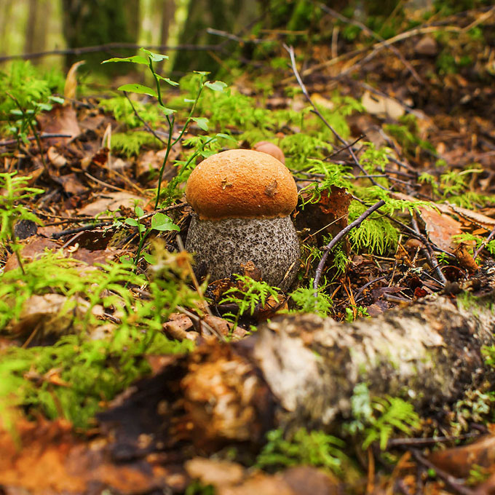
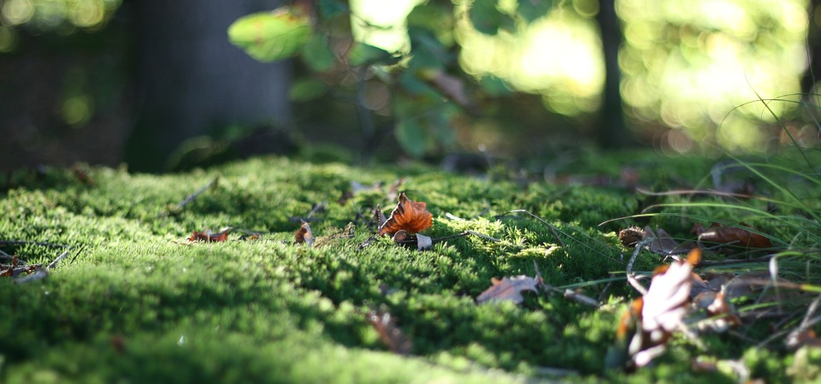

Slide 53
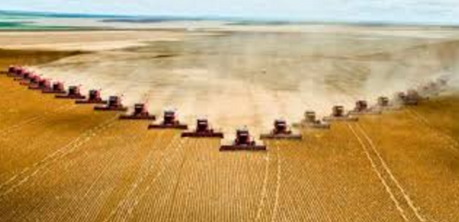
NR.3 MIŠKININKYSTĖ – “DARŽININKYSTĖ”.
KAI MIŠKUS KEIČIA MEDIENOS PLANTACIJOS ORIENTUOTA IŠSKIRTINAI Į MEDIENOS IŠGAVIMĄ IR PELNĄ (Kai miškas prilyginamas žemės ūkio kultūroms)
Labanoras
Šimonių giria
Žalioji giria

Slide 54
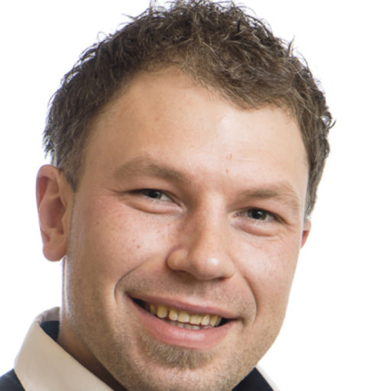
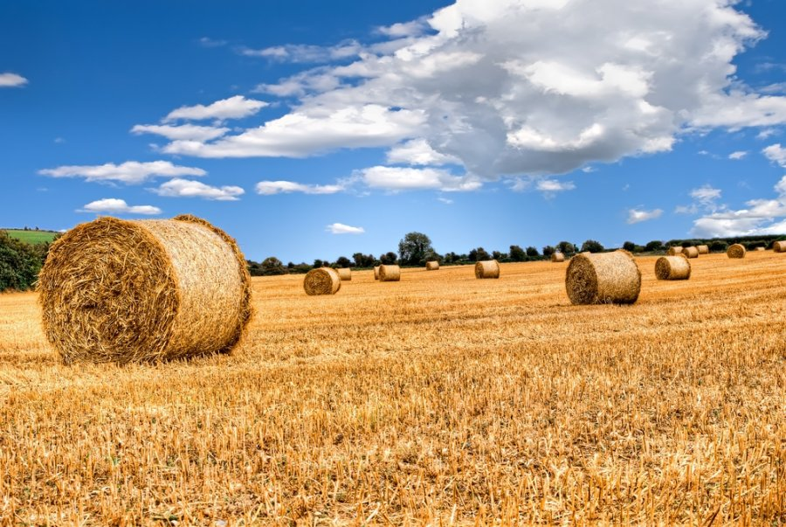
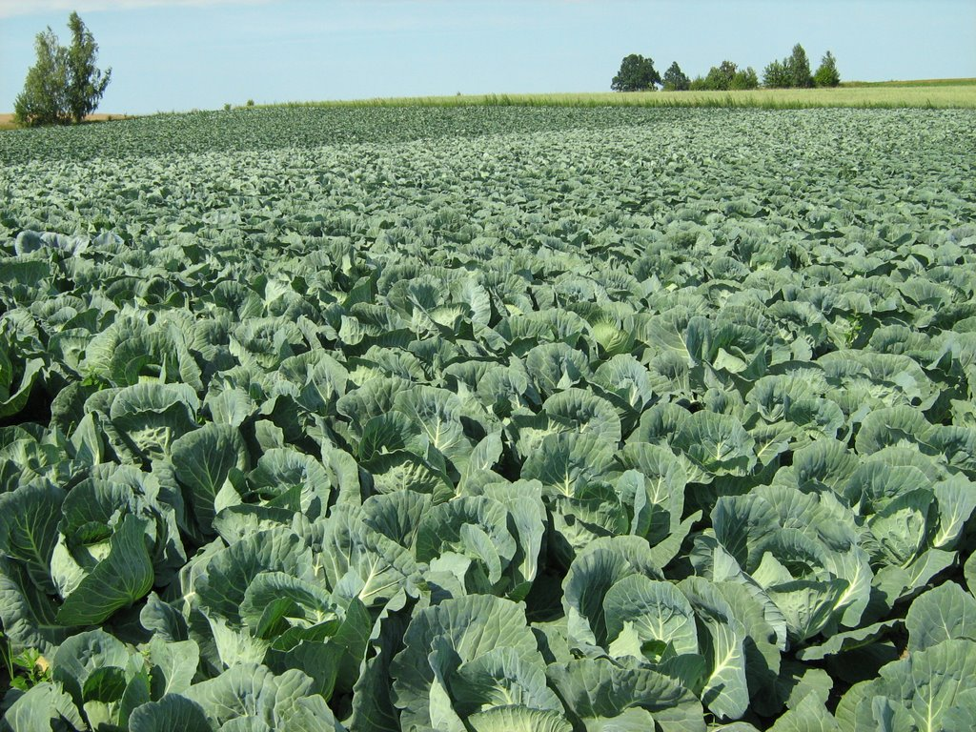
„Pagal atliktus tyrimus, Lietuvoje būtų galima didinti miškų naudojimą, nes iškertama tik apie pusė kasmet priaugančios medienos. Tegul neįsižeidžia gamtosaugininkai, kad prilyginsiu mišką žemės ūkio kultūroms. Kuris ūkininkas pasodinęs kultūras, nuima tik pusę derliaus?“
Valstybinių miškų urėdijos valdybos pirmininkas (dabar narys) Gediminas JASINEVIČIUS

Slide 55
Į MIŠKĄ IŠ VARTOTOJŲ POZICIJOS
„Miškas – ypatingas dalykas. Tačiau mes išgyvename laiką, kai daugelis į mišką žiūri iš vartotojo pozicijų, kaip į daržą, morkų lysvę. Iš dalies taip yra, nes miškas mums teikia naudą. Tačiau giria – tai ne morkų lysvė...“

Slide 56
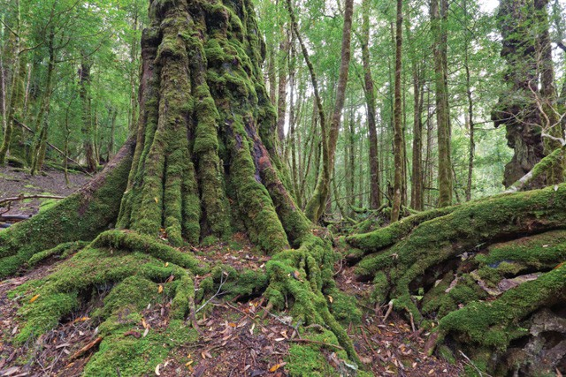
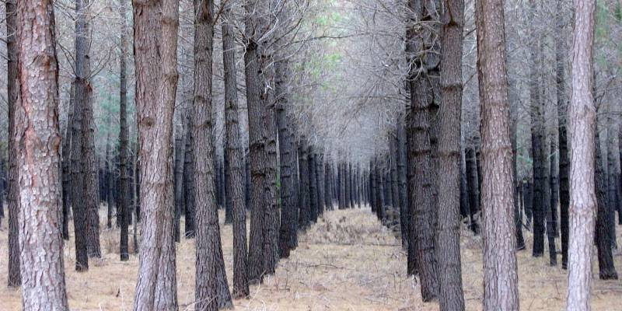
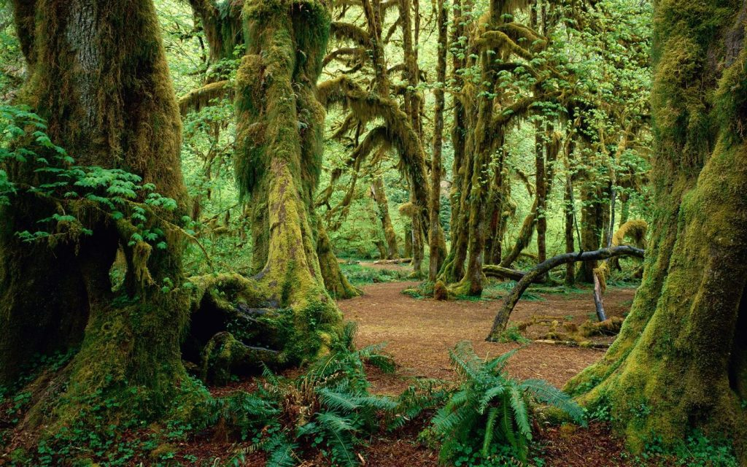
PRAMONINĖS MEDIENOS PLANTACIJOS
NATŪRALUS,
GYVAS MIŠKAS

Slide 57
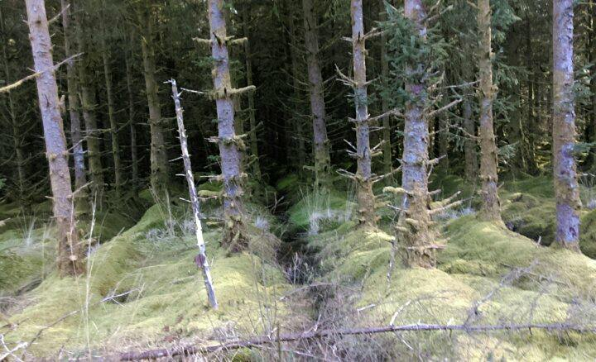

Slide 58
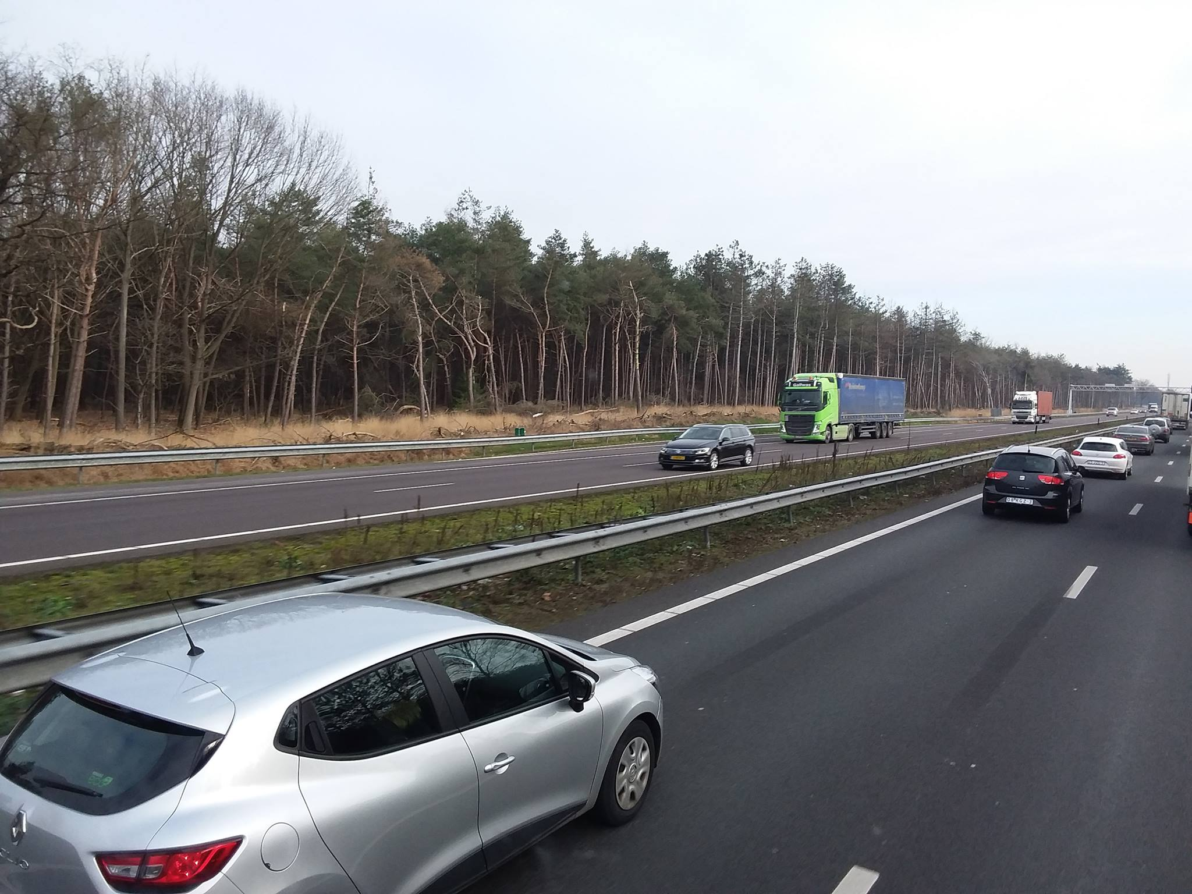

Slide 59
Europa – beveik be natūralių miškų. Danijos miškai surikiuoti eilutėmis.

Slide 61
2015 m. LIETUVOJE ĮVEDAMA SĄVOKA – ”PLANTACINIAI MIŠKAI”
2015 m. Miškų funkcinė klasifikacija papildoma nauja miškų grupe – PLANTACINIAIS MIŠKAIS.
“Tokių miškų auginimo tikslas – gauti kuo greičiau ir kuo daugiau medienos. Tai leistų padidinti žaliavinės medienos pasiūlą medienos pramonei ir energetikai. Šie miškai nuo kitų ūkinių miškų skiriasi trumpesne kirtimų rotacija, juose netaikomi biologinės įvairovės išsaugojimo ir gausinimo reikalavimai. Siekiant išsaugoti natūralias ir pusiau natūralias miško ekosistemas nebus leidžiama esamų miškų transformuoti į plantacinius.”

Slide 62
PRAMONINĖS MEDIENOS PLANTACIJOS (“DARŽININKYSTĖ”)
Medžių plantacijos nėra miškai. Natūralūs miškai susideda iš senų, vidutinių ir jaunų medžių ir yra natūraliai atsparūs ugniai, potvyniams ir sausrai. Tuo tarpu šie dirbtiniai medžių masyvai yra „biologinė dykuma“.
Priešingai nei natūraliai atželiantys miškai, plantacijos paprastai būna monokultūrinės ir paprastai yra skirtos medienai.
Plantacijos, ekologine prasme, visada yra jauni miškai. Paprastai plantacijos kertamos, kai jų amžius pasiekia 10 – 60 metų ir labai retais atvejais pasiekia daugiau nei 120 metų. O tai reiškia, kad plantacijos niekada nesulauks tokio amžiaus, neturės biologinės įvairovės, dirvožemio ir laukinės gamtos, kuri yra būdinga senųjų miškų ekosistemoms.

Slide 63
AR ŽINAI, KAD … GMO medžiai. Jau auga Kinijoje. Ką mes matome, kas vyksta su tomis medžių plantacijomis, kurios išplito po visą pasaulį – jos nesaugo miškų, jos naikina miškus. Plantacijos komerciškai yra gerokai pelningesnės nei įprastinis natūralus miškas. Ir priežastis yra ta, kad iš jų pramonė gali išgauti daugiau medienos arba gauti specifinę medieną. Natūraliuose miškuose jie to negali daryti. Tai kainuoja pinigus.”

Slide 64
Miškų sveikatą ir imunitetą alina. Reziumė:
DIDELIŲ APIMČIŲ kirtimai, YPAČ PLYNI KIRTIMAI, kurie labai pelningi komerciškai, bet turi didelę ekologinę ir socialinę kainą;
NYKSTA NATŪRALIŲ MIŠKŲ PAVELDAS, BEVEIK NEBETURIM SENGIRIŲ, plynėmis virsta net saugomos teritorijos, kaip pvz. Labanoras ir Punios šilas;
NYKSTA GYVYBĖ (BIOĮVAIROVĖ) – miškas namai 2/3 gyvybės formų. Vakarų Europa jau išnaikino natūralius miškus ir bioįvairovę. Pvz. Danijoje nebėra nei gandrų, nei varlių;
MIŠKININKYSTĘ KEIČIA ”DARŽININKYSTĖ”. Diegiama terminologija, medį apibrėžianti tik kaip medieną. Miškininkai tik ŽALIAVOS TIEKĖJAI;
MIŠKĄ KEIČIA MEDIENOS FERMOS (PLANTACIJOS). Miškai kaip kopūstų laukas, sodinamas eilutėmis, vienrūšės kultūros, purškiama chemija, medis niekada nesulaukia brandaus amžiaus, genetiškai modifikuojami, nyksta lapuočiai kaip menkavertė mediena ir t.t.
GLOBALĖJANTI RINKA. BESAIKIS VARTOJIMAS. Lietuvos miškai – globalios medienos pramonės žaliava, į kurią žvelgiama tik per ekonominę prizmę.

Slide 65
BIOĮVAIROVĖ

Slide 66
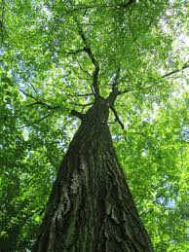
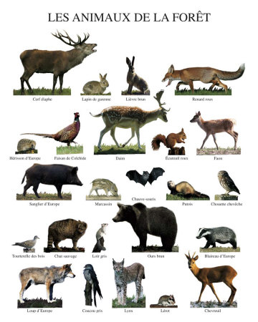
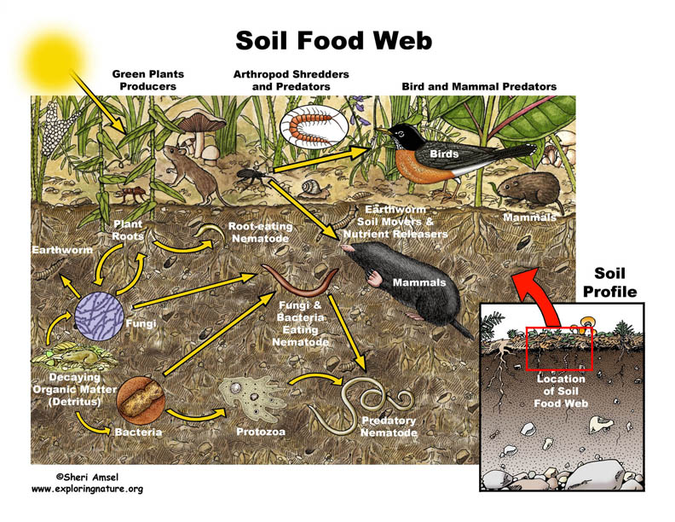
EKOLOGINIS MIŠKO APIBRĖŽIMAS:
“Miškas tai BIOLOGINĖ BENDRUOMENĖ, kurioje dominuoja medžiai.”
Labanoras
Šimonių giria
Žalioji gira

Slide 67
BIOĮVAIROVĖ - gyvybės formų, rūšių įvairovės visuma.

Slide 68
Kuo svarbi gyvybės įvairovė miške?
MIŠKO IMUNITETAS (SVEIKATA) – kuo didesnė rūšių įvairovė, tuo atsparesnė miško ekosistema – gali susitvarkyti su didesniais miesto, pramonės taršos kiekiais, bei atlikti kitas miško funkcijas.
SAVIREGULIACIJA. Kuo įvairesnis medynas, tuo mažesnė tikimybė, kad jis bus užpultas kenkėjų. Taip yra dėl to, kad įvairiarūšiame medyne yra didesnė biologinė įvairovė ir kai kurios rūšys maitinasi kenkėjais, taip atlikdamos biologinės kenkėjų kontrolės funkciją.
UNIKALUMAS. Ūkiniai miškai dėl nuolatinio naudojimo ir priežiūros yra monotoniški ir vienodi, o sengirės yra unikalios dėl kelių aspektų. Sengirės dažnai yra kadaise buvusių didelių miškų reliktai, pasižymi nevienodu tankumu ir mikrosąlygų įvairove. Net ir dideli masyvai yra mozaikiški, o tai lemia didelę organizmų įvairovę medynuose.
/

Slide 69
NEGYVI MEDŽIAI
Kodėl miškui reikia negyvų medžių arba
kas mišką paverčia GIRIA?
Labanoras
Šimonių giria
Žalioji giria

Slide 71
Negyva mediena – sveiko miško požymis. Negyvos medienos turi būti daugiau.
Negyva mediena – tūkstančių įvairių organizmų gyvenamoji aplinka, maistas ar laikina slėptuvė.
Apie trečdalis miško rūšių yra susijusios su negyva mediena. Mūsų klimato juostoje nuo negyvos medienos yra priklausomi net 5000 – 7000 gyvūnų, augalų ir grybų rūšių Nuolatinis negyvos medienos šalinimas kelia grėsmę šimtų miško organizmų rūšių išlikimui, o tuo pačiu yra kenksmingas miškams. Moksliniais tyrimais nustatyta, kad kiekviename sengirių hektare vidutiniškai yra 100-150 m3 negyvos medienos. Lietuvos miškuose kiekviename hektare yra vidutiniškai 6,4 m3 nudžiuvusių medžių. Tai mažiau nei 10 % sengirėms būdingo kiekio. Ypač mažai didelio skersmens negyvos medienos.

Slide 73
NEGYVA MEDIENA:
Yra gyvenamoji vieta. Uoksuose ir drevėse dažniausiai peri geniniai paukščiai, pelėdos, šikšnosparniai. Didžiulius senus medžius lizdams naudoja kai kurie plėšrieji paukščiai, po išvartomis ar po žuvusių medžių šaknimis vaikus veda vilkai ir lūšys. Yra maisto šaltinis. Mediena tiesiogiai maitinasi vabzdžiai ir grybai. Jie labai išrankūs ir specializuoti, minta tik tam tikros medžių rūšies mediena. Stabdo klimato kaitą ir švelnina „šiltnamio efektą“. Medžiai naudodami anglies dvideginį „užrakina“ jį savo kamiene. Miškai – didžiausią anglies dvideginio masę surišanti ekosistema pasaulyje. Žuvę medžiai gali būti skaidomi šimtmečius, o anglies dvideginis bus išlaisvintas labai palaipsniui. Storų pušies, ąžuolo kamienų ir jų nuolaužų visiškas suirimas, o tuo pačiu ir anglies dioksido atpalaidavimas tęsiasi dešimtmečius ar net šimtmečius.
Palaiko miškų produktyvumą ir grąžina maisto medžiagas atgal į dirvą – praturtina dirvožemį maisto medžiagomis, sulaiko jame esančią drėgmę. Pūdami kamienai grąžina maisto medžiagas atgal į mišką, kur jas panaudoja kiti medžiai.
Saugo šlaitus ir dirvožemio paviršių nuo vandens erozijos.

Slide 74
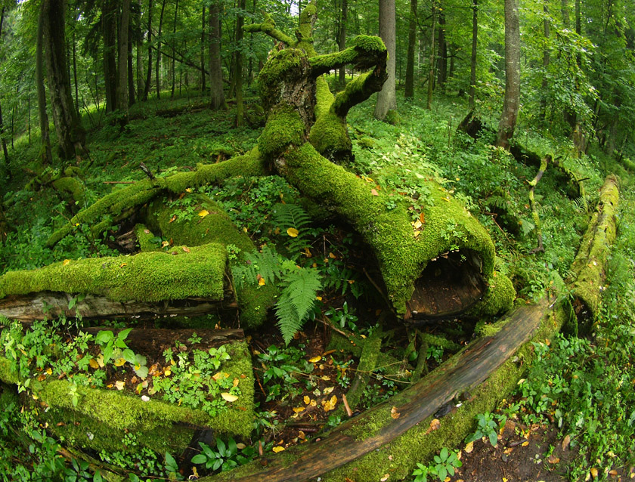
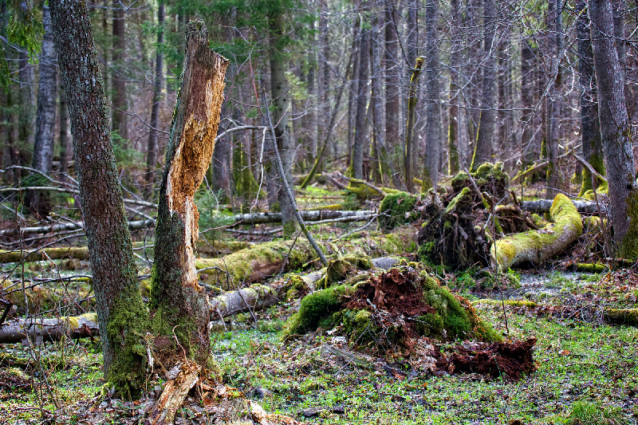
Kita priežastis, kodėl negyvos medienos miškuose nėra pakankamai – neigiama žmonių nuomonė apie sausuolius, stuobrius ir virtuolius. Matyt, nuo tų laikų, kai irstantys medžių kamienai buvo retenybė miškuose, susiformavo nuomonė, kad sausuoliai ir virtuoliai yra tikras trukdis ir netvarka miške, tai miško šiukšlės ir aplaidaus miškininkų darbo požymis. Galiausiai trūnijantys kamienai – tai juk miško kenkėjų „peryklos“.

Slide 75
SENGIRĖ
Labanoras
Šimonių giria
Žalioji giria

Slide 76
SENGIRĖS - pirmapradžiai, ŽMOGAUS NEPALIESTI MIŠKAI, kai miškas auga, bręsta ir atsinaujina pats. Mokslininkai teigia, kad tam, jog paprastas miškas vėl taptų sengire, reikia, kad pasikeistų nuo 1 IKI 4 MEDŽIŲ KARTŲ.
Sengirėse DAUG NEGYVOS MEDIENOS, medžiai įvairiaamžiai ir įvairiarūšiai. Dar vienas svarbus požymis – sengirės turi užimti DIDELIUS PLOTUS. Tik dideliuose masyvuose gali vykti visi natūralūs procesai. Lietuva turi tik išlikusius sengirių fragmentus. Kad ateities kartos džiaugtųsi natūralia gamta, DALĮ LIETUVOS MIŠKŲ reikėtų palikti sutvarkyti pačiai Gamtai - natūralioms, BŪSIMOMS SENGIRĖMS. GERIAUSIAS BŪDAS IŠSAUGOTI SENGIRĘ – nevykdyti jokios ūkinės veiklos.

Slide 77
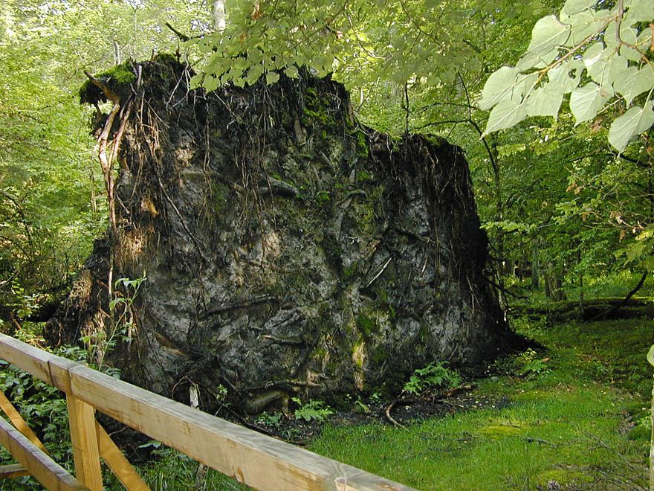
Europoje yra išlikusi tik viena sengirė – BELOVEŽAS (Lenkija, Baltarusija), visur kitur – sengirių likučiai

Slide 78
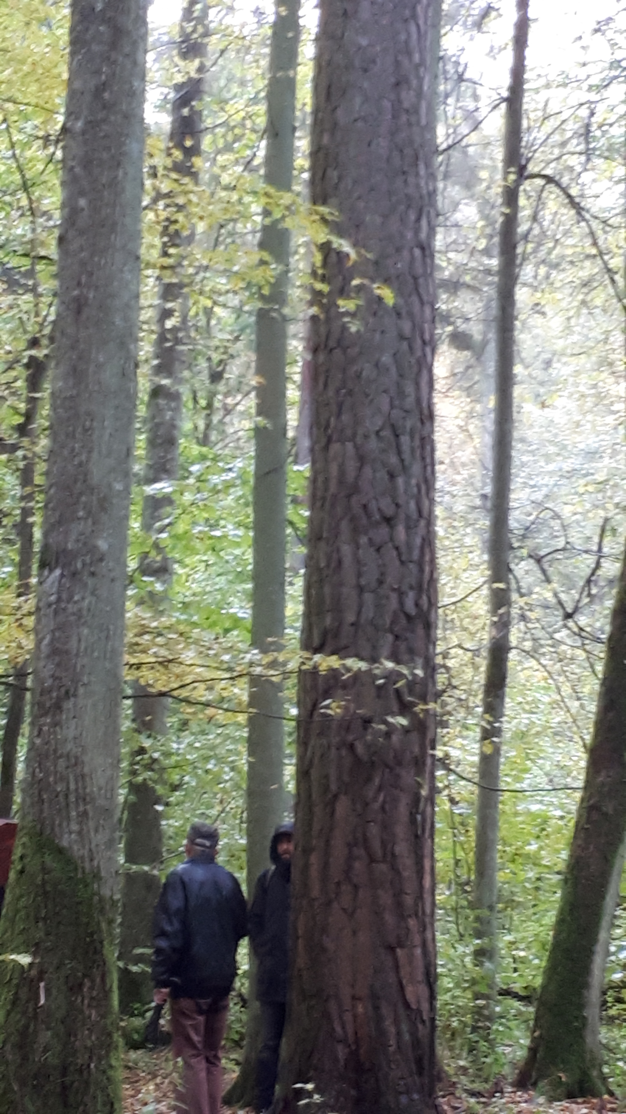
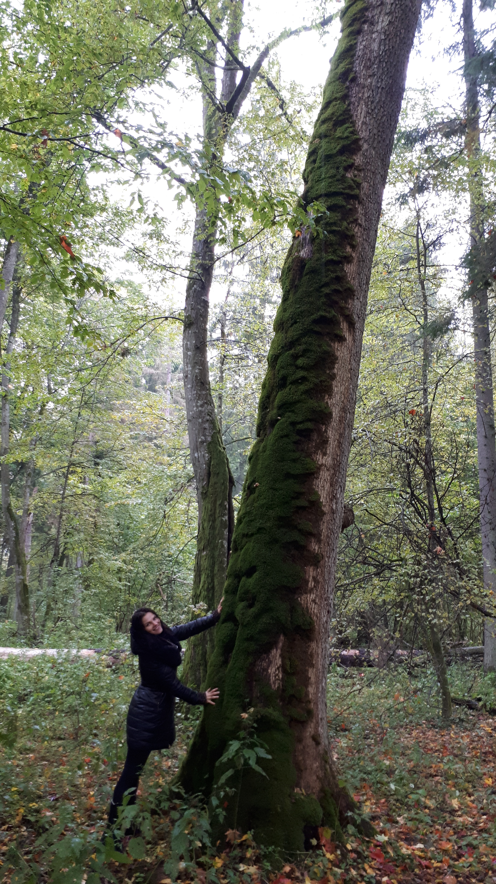

Slide 79
SENGIRĖS – GERIAUSIA GYVYBĖS APSAUGA
Sengirės yra idealios saugomos teritorijos, jose vyksta tik natūralūs procesai, todėl visiškai nereikalingas žmogaus įsikišimas ir gamtotvarka. Lyginant sengires su dabartiniais miškais galima nustatyti, ko trūksta dabartiniuose ūkiniuose ar saugomų teritorijų miškuose. Sengirės yra daugelio nykstančių rūšių buveinė ir yra GERIAUSIA GYVYBĖS APSAUGA. Gyvybės rūšių įvairovė ir gausa - MIŠKO SVEIKATOS sąlyga. Sengirės pasaulyje vis dar NYKSTA. Greenpeace suskaičiavo, kad šiuo metu tik 8 % pasaulio sengirių yra saugomos.

Slide 80
Kai kurios rūšys gali išgyventi tik senuose miškuose:

Slide 81
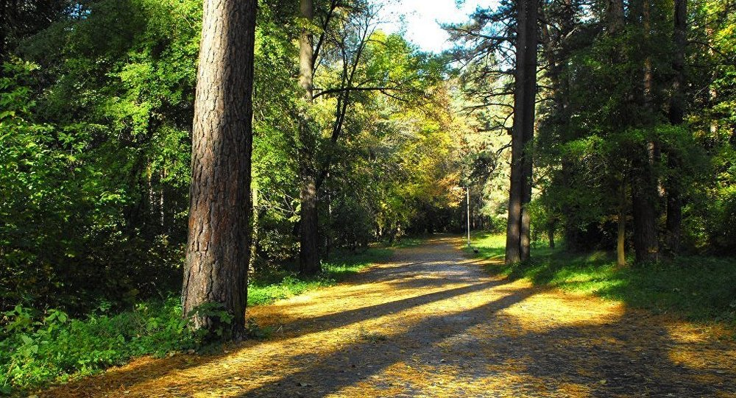
AR ŽINAI, KAD
… seniausias Lietuvos miškas – VINGIO PARKAS?

Slide 82
Sengirės likučiai ir fragmentai Lietuvoje:
Vingio parkas, Kauno Ąžuolynas, Punios Šilas, Kiauneliškų rezervatas (Labanoras), Viešvilės gamtinis rezervatas, Ažvinčių sengirė, Buktos giria, Kamanų gamtinis rezervatas, Dubrava, Čepkelių raistas…
“Labanoro girioje sengirės likutis yra tik Kiauneliškio rezervatas (200 ha), bet ten lankytis galima tik prie Tigro rinktinės partizanų bunkerių. Punios šilas yra didžiausia Lietuvoje sengirė. Dar yra prie Kauno (Dubravos rezervatinė apyrubė), o seniausias Lietuvoje miškas yra Vingio parkas 🙂 Praktiškai viskas, nes visur kitur tik po kelis hektarus išlikę. Jie saugomi mažuose regionininių parkų rezervatuose, kurių iš viso yra apie 40.” (Gamtininkas Andrejus GAIDAMAVIČIUS)

Slide 83
2 pasaulėjautos/ pasaulėžiūros – 2 keliai

Slide 84
MIŠKAS – TIK MEDIENA AR GYVA BIOLOGINĖ BENDRUOMENĖ?

Slide 85
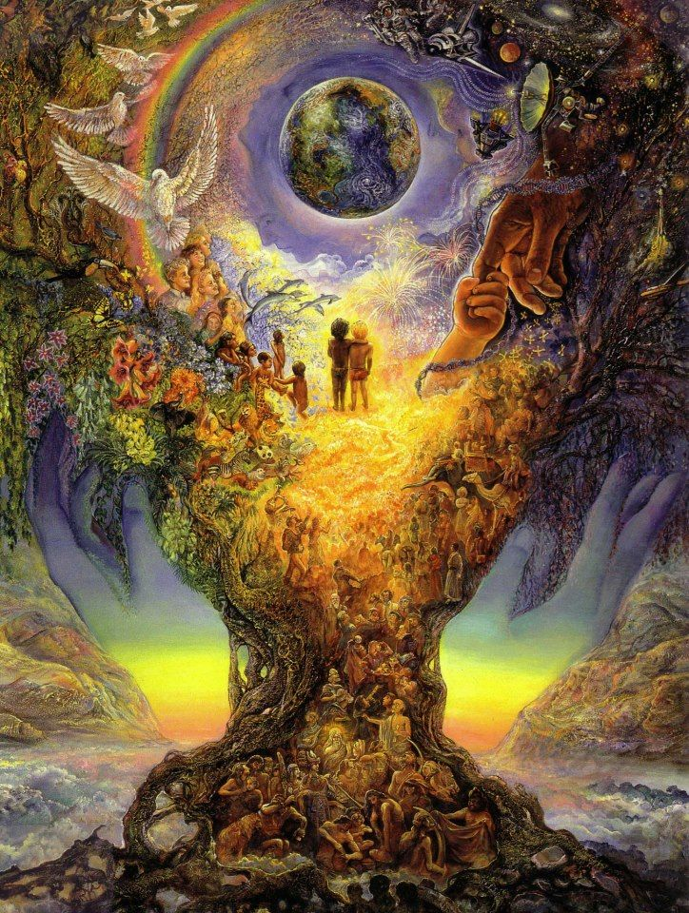
MIŠKAI – GYVYBĖS PRIEBĖGA
“Po senais ąžuolais ir jų šakose knibždėte knibžda besislepianti, kariaujanti ir taikiai sugyvenanti, giedanti Gyvybė, kurios svarbiausia priebėga medžiai…”
(A.Kulbis “Žalieji milžinai”)

Slide 86
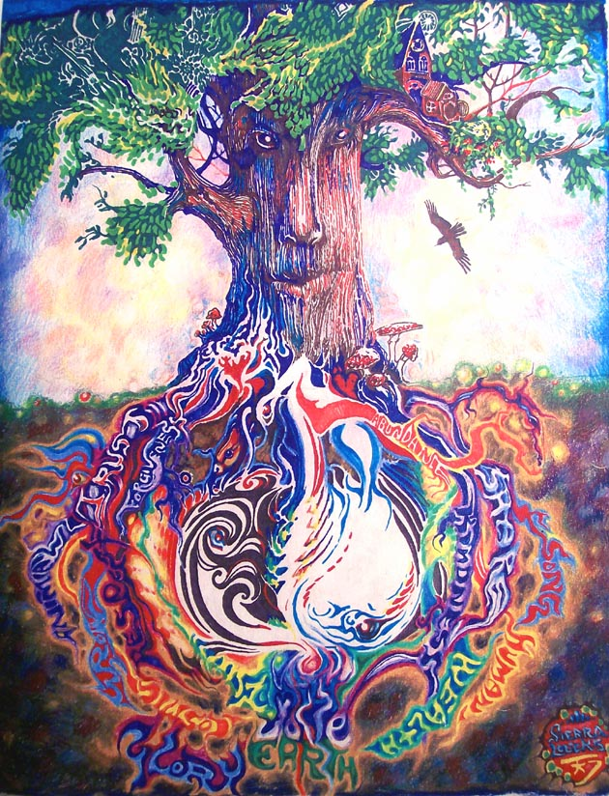
LIETUVIŲ KULTŪRA - MEDŽIO KULTŪRA
“Medyje užkoduota GYVYBĖS IR DIDŽIULĖS PAGARBOS GYVYBEI IDĖJA. Lietuviui būdinga Tobula Harmonija su Aplinka.”
“Medis kažkada buvo MALDOS KELIAS DIEVOPI ir ta funkcija išlieka ir iki mūsų dienų.”
“Dabar mes suprantame lietuvio pasaulėjautą … Jūs tikrai širdy esat GAMTOS VAIKAI.”
– Kryžiuočiai kronikose paminėta, kad „lietuviai buvo tokie naivuoliai, kad garbino gamtos objektus“…, jog „jiems ten šventas buvo ir medis, ir upelis, ir akmuo“. Tai šie kryžiuočių kronikų žodžiai girdisi ir šiais laikais, ypač žurnalistiniuose pasakymuose. Tai yra juokinga, nes nėra nei vienos pasaulio religijos, kuri garbintų gamtos objektą. GARBINAMA YRA DVASIA, KURI PER JĮ PASIREIŠKIA.”
Prof. Libertas KLIMKA “MEDŽIAI MITOLOGIJOJE”

Slide 87
PASENĘS MIŠKO APIBRĖŽIMAS …

Slide 88
1948 m. MIŠKO APIBRĖŽIMAS
2017 kovo 21 dieną, Tarptautinę Miško Dieną, 200 organizacijų eilinį kartą kreipėsi į MŽŪO primindamos, kad miškų apibrėžimas, kuris buvo nustatytas 1948 metais turi būti pakeistas.
Šis apibrėžimas leido plantacijų pramonei slėpti pragaištingą ekologinę ir socialinę didelių mastelių monokultūrinių plantacijų įtaką, manipuliuojant pozityviu miško įvaizdžiu. (FAO) mišką apibrėžia kaip didesnę nei 0,5 ha teritoriją, kurioje augančių medžių laja dengia daugiau nei 10% jos ploto, o medžiai brandos amžiuje turi siekti ne mažesni kaip 5 metrų aukštį. Kaip miškai vertinami tiek natūralūs, tiek žmonių apsodinti plotai, jaunuolynai. (WIKIPEDIJA) Lietuvoje pagal Miškų įstatymą mišku yra laikomas ne mažesnis kaip 0,1 hektaro žemės plotas, apaugęs medžiais, kurių aukštis natūralioje augavietėje brandos amžiuje siekia ne mažiau kaip 5 metrus, kita miško augalija, taip pat išretėjęs ar dėl žmogaus veiklos bei gamtinių veiksnių netekęs augalijos (kirtavietės, degavietės, aikštės.

Slide 89
EKOLOGINIS MIŠKO APIBRĖŽIMAS
Miškas – biologinė bendruomenė, kurioje vyraujanti rūšis yra medžiai. Miškas tai didžiulis, gyvas organizmas, kurį sudaro tarpusavyje susijusių ir subalansuotų ekosistemų tinklas. Tai medžių, augalų, gyvūnų, paukščių, vabzdžių, grybų, kerpių bendruomenė, kurie dirba kartu, kad užtikrintų visos sistemos sveikatą ir padidintų vienas kito išgyvenimo šansus.
Didžiausios klaidos daromos, kai miškas suvokiamas ir traktuojamas tik kaip medienos fabrikas, o visa miškininkystė organizuojama taip, kad jos svarbiausiu uždaviniu tampa – padidinti medienos tūrį ir pagreitinti jos augimo greitį, atsodinimo pirmenybę teikiant tik tam tikroms rūšims, o gamtosauginiai aspektai lieka antriniai.

Slide 90
TAI GALI TĘSTIS ILGAI IR BŪTI NEPASTEBĖTA
Klasifikuojant natūralias miško ekosistemas ir pramonines medienos monokultūras kaip „miškus“ – didžiuliai pramoninio masto žemės paviršiaus konvertavimai, masinis natūralių gamtos buveinių ir biologinės įvairovės praradimas – gali tęstis ilgai ir būti nepastebėtas nepriklausomai nuo šalies ar regiono.

Slide 91
GYVOS GAMTOS GENOCIDAS
DIDŽIAUSIA ESAMŲ TENDENCIJŲ GRĖSMĖ JEI LIKSIM ABEJINGI?
PRAMONINIS GAMTOS IŠNAUDOJIMAS (SERGANTYS MIŠKAI, ŽEMĖS DEGRADACIJA, GYVYBĖS RŪŠIŲ NYKIMAS)
NATŪRALIOS, LAUKINĖS GAMTOS SUNAIKINIMAS – LIETUVA TARŠIOS PRAMONĖS, GAMYKLŲ IR TRANZITO ZONA?
ŽENKLUS GYVENIMO KOKYBĖS KRITIMAS
KLIMATO KAITA, STICHINĖS AUDROS
UŽTERŠTUMAS, VANDENS CIKLŲ PAŽEIDIMAI,
POTVYNIAI, SAUSROS, ŽEMĖS EROZIJA
NEGRĮŽTAMI EKOSISTEMŲ PAŽEIDIMAI
KĄ PO SAVĘS PALIEKAME ATEITIES KARTOMS…?

Slide 92
LAISVA RINKA IR TVARUS MIŠKAS? KODĖL APLINKOSAUGA SVARBIAU UŽ EKONOMIKĄ?

Slide 93
Lietuvos miškininkystė remiasi TVARAUS MIŠKO modeliu, tai reiškia, kad VISUOMENĖ TURI VEIKTI APLINKOS RIBOSE, o ekonomika savo ruožtu turi veikti visuomenės ribose.
APLINKA NUSTATO ekonominių ir socialinių interesų ribas. Ištekliai yra riboti.
Jeigu kai kurie ištekliai , pavyzdžiui, kilogramas bulvių, gali būti perkami ir parduodami, tai švarus oras, gražus gamtovaizdis ir kt. negali būti padalintos atitinkamais mato vienetais ir parduodamas.
Gryna rinkos sistema ir efektyvus aplinkos išteklių naudojimas yra NESUDERINAMI. Kas optimalu individui, ne visada optimalu visuomenei ir ateities kartoms. Realybėje, intensyvi medienos pramonė ignoruoja tiek aplinkosaugos, tiek socialinius interesus.

Slide 94
MIŠKŲ POLITIKOS KRYPTĮ formuoja:
Valstybės miškų ūkio politikos kryptis nustato Seimas, priimdamas įstatymus.
Valstybės miškų ūkio strategiją formuoja bei valstybines miškų ūkio programas rengia Aplinkos ministerija.
Valstybinė miškų tarnyba – įstaiga prie Aplinkos ministerijos, skirta valstybės politikai aplinkos ministrui pavestoje gamtos išteklių (tai yra miškų) valdymo srityje įgyvendinti.
Miškų urėdija (urėdijos) vykdo kompleksinę miškų ūkio veiklą, organizuoja apsaugą, veisimą, priežiūrą, atkūrimą ir pan.

Slide 95
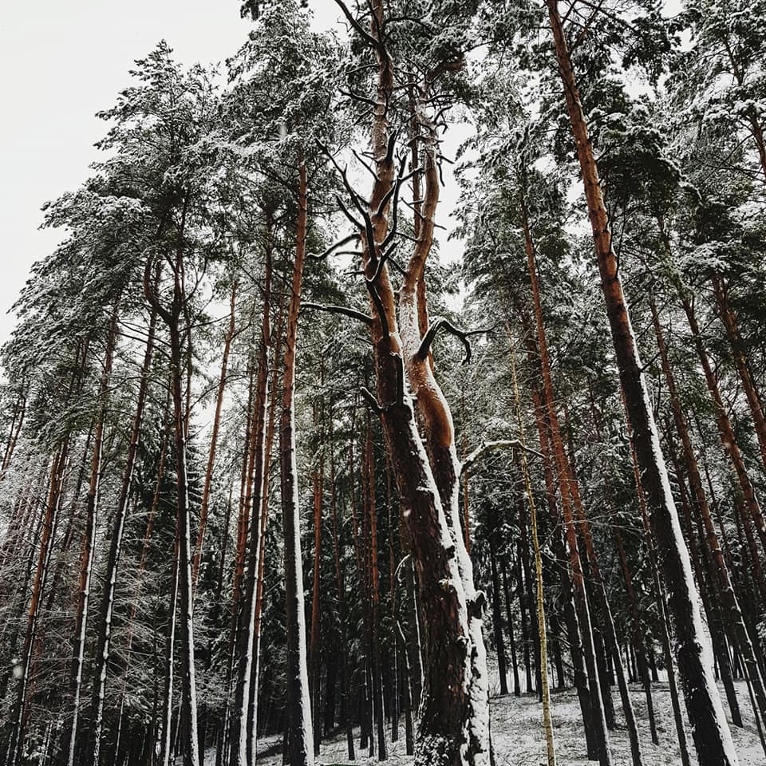
SVARBU! 2018 Vyriausybė padidino kirtimų normą 6 proc. t.y. Lietuvoje per 5 metus atsiras dar papildomai 200 -300 plynių (viena vidutiniškai 3 ha dydžio). Pagrindinis taikiklis – komercinės brandos sulaukę šimtamečiai pušynai, kuriuos po karo sodino mūsų seneliai.

Slide 98
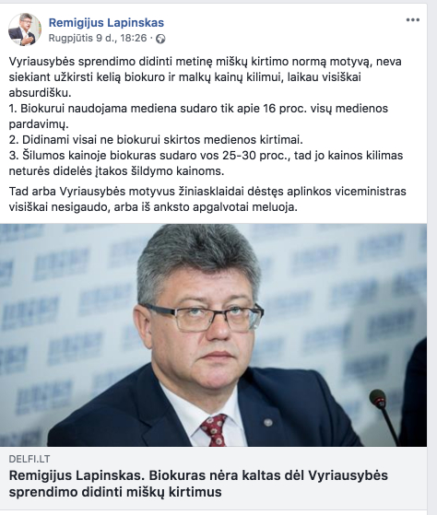

Slide 99
KĄ MANO PILIEČIAI?

Slide 100
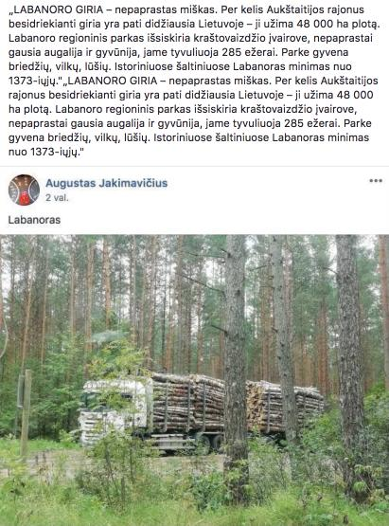

Slide 101
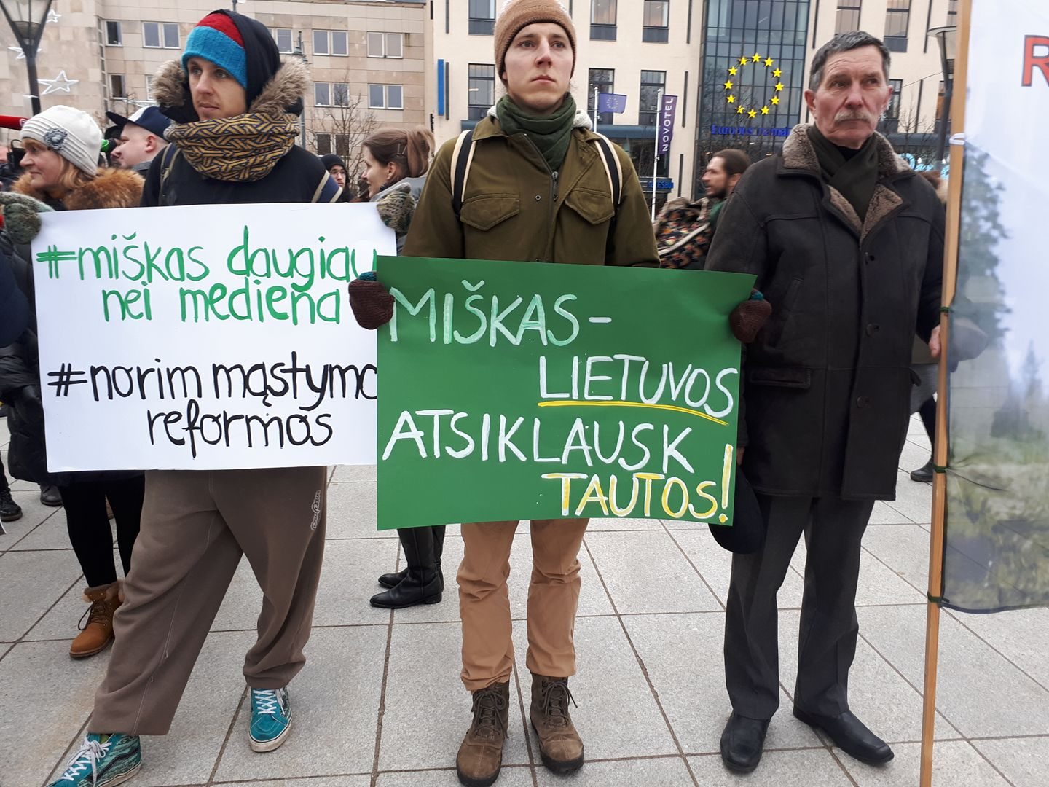
PILIETINĖ NUOMONĖ

Slide 102
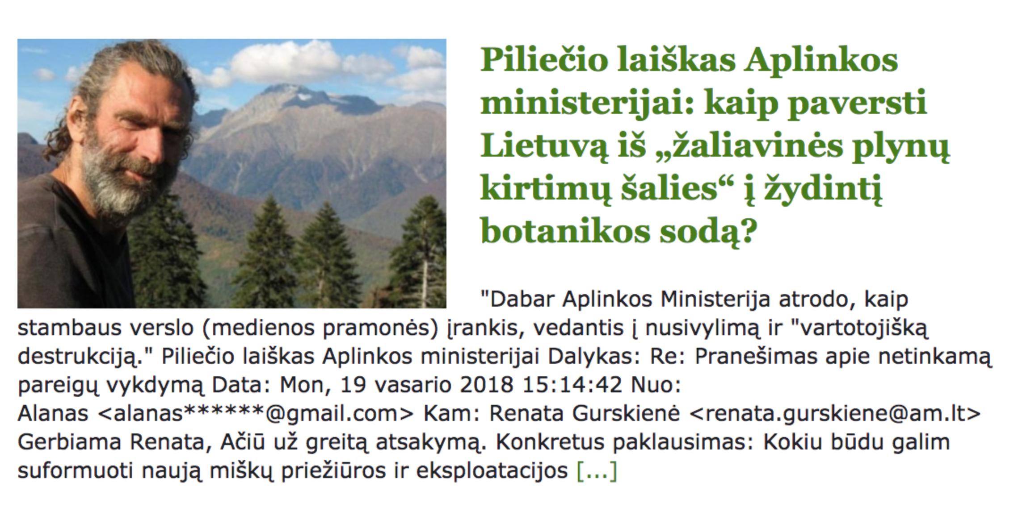

Slide 104
Vieną kartą ir visiems laikams turi būti pareikšta mūsų piliečių nuomonė – kas mums yra miškas ir kokią Lietuvą mes norime matyti ateityje.“ „Aš manau, kad miško kirtimą Lietuvoje, praktiškai, reikia uždrausti visiškai. Jeigu jo (miško) šiai dienai yra daugiau kaip pusė iškirsta, tai reiškia – fatalinė katastrofa Lietuvai. Lietuva niekam nebus reikalinga kaip gamtinė vieta. Ji bus reikalinga kaip vieta bet kam – pastatyt fabrikui, kelią padaryt. Tokia kaip geografinė vieta su savo landšaftu, su savo gamtinėmis gėrybėmis, ji nebebus įdomi niekam. Ji bus Olandija – kvadratėliai, viskas suskirstyta, išlyginta, iščiupinėta. Kam miškas – kopūstų laukas, tam tai gražu. Kai kas sakys – visiškas absurdas – nekirsti miško? Juk ir statybos, ir baldų pramonė… ką mes negalėsime medžio nusikirst? Taip, nebegalėsim, importuokim tą medį – jis bus brangus, sakysit, … tegul būna – mes pradėsime jį gerbti.“ Mantas SAKALAUSKAS

Slide 105
KODĖL TAIP APLEISTI MŪSŲ MIŠKAI IR MEDŽIAI?

Slide 106
PRIEŽASTINĖ - PASEKMIŲ GRANDINĖ:
Pasyvi ir ekologiškai neišprususi, pilietiškai silpna ir atsakomybės nenorinti prisiimti visuomenė (trūksta žinių, iniciatyvos, patogiau kaltinti ir užimti “aukos” poziciją)
Paplitęs įsitikinimas, kad Gamtosauga – tik "politikų ir žaliųjų" reikalas
Žalieji – dauguma labai silpni, priklausomi ir sulindę į fondų kišenes
Korumpuoti politikai
Degraduojantis Aplinkos ministerijos aparatas, aplipęs pinigus įsisavinančiais parazitais
Besaikis vartojimas, agresyvus ir amoralus korporatyvinis verslas
Globalėjanti vartotojų rinka

Slide 107
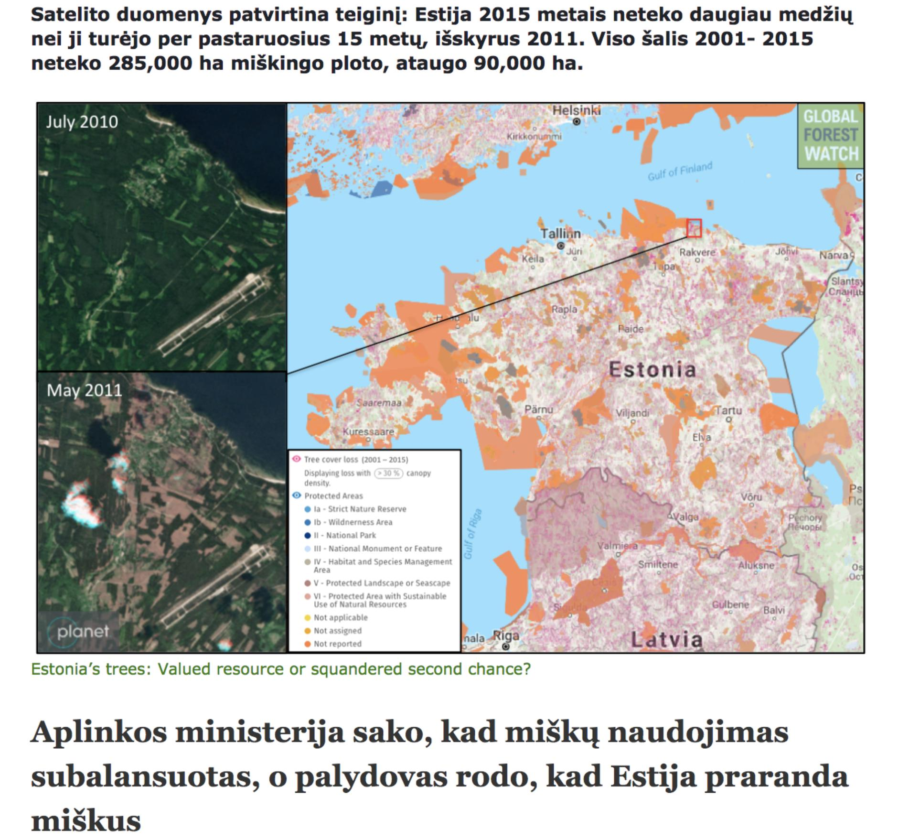
„Didžiausias iššūkis, apart įstatymų legalizuojančių Gamtos genocidą bei politikų melo ir veidmainystės, yra visuomenės nesuvokimas (tamsumas) kaip veikia Gamta, jos įvairovė.“
Indrek VAINU, Estijos pilietinio judėjimo už miškus lyderis, EMA

Slide 108
KĄ DARYTI? – VIEŠINTI, ŠVIESTI, KURTI VIZIJĄ!
GERIAUSIA APSAUGA IR PAGALBA MIŠKUI – APSIŠVIETĘS IR AKTYVUS ŽMOGUS/BENDRUOMENĖ
IŠVYSTYTI MASINĘ VIEŠŲJŲ RYŠIŲ KAMPANIJĄ APIE PADĖTĮ LIETUVOS MIŠKUOSE – TURI ŽINOTI VISI!
GAMTOS EDUKACIJA – KELTI PILIETINĮ SĄMONINGUMĄ IR SUVOKIMĄ KAIP VEIKIA GAMTA
APLINKOSAUGA KAIP VALSTYBĖS PRIORITETAS IR GERBŪVIO SĄLYGA/ KURTI PILIETINIUS ĮRANKIUS – SKATINTI ĮSITRAUKIMĄ!
SVEIKA APLINKA – BENDRAS GĖRIS – NE TIK VALSTYBĖS IR “ŽALIŲJŲ” PAREIGA , TAI VISŲ MŪSŲ ATSAKOMYBĖ IR PAREIGA!
ŽALIOS BENDRUOMENĖS BŪRIMAS - JUNGTI EKOLOGŲ, GAMTININKŲ, VISUOMENĖS BALSĄ Į VIENĄ - NACIONALINĖ DISKUSIJA
NACIONALINĖ DISKUSIJA – NACIONALINĖ VIZIJA (PLYNŲ KIRTIMŲ ŽALIAVINĖ ŠALIS AR GYVAS MIŠKAS – BOTANINIS SODAS?)
MEDŽIO SIMBOLIO, MIŠKŲ “KULTO” RENESANSAS, NES MEDIS – LIETUVOS TOTEMAS. LIETUVA - GYVYBĖS MEDIS - LIETUVIO TAPATYBĖS RAKTAS.
MEDIS, MIŠKAS – CENTRAS, AŠIS, ŽALIOJI SĄMONĖ, RYŠYS SU GAMTA, PROTĖVIAIS, ESATIMI.
HOLISTINĖ MIŠKININKYSTĖ. HARMONIJA SU GAMTA/APLINKA. LIETUVA - ŽALIŲJŲ INOVACIJŲ CENTRAS. ŽALIOJI GYDYKLA
PILIETINĖ APLINKOSAUGA – AUGANTIS SĄMONINGUMAS - SĄMONĖS PLĖTIMAS/VIRSMAS

Slide 109
GYVO MIŠKO REFORMA: HOLISTINĖ MIŠKININKYSTĖ
Stabdyti PLYNUS kirtimus (dabar jie sudaro 70% visų kirtimų), palaipsniui jų atsisakyti bei keisti kitais, mažiausiai Gamtos vientisumui, Bioįvairovei ir Kraštovaizdžiui žalą keliančiais būdais;
Jokių PLYNŲ kirtimų saugomose teritorijose, nacionaliniuose ir regioniuose parkuose;
Stabdyti kirtimą pavasario, perėjimo ir vasaros laikotarpiu visuose miškuose;
Atsisakyti medienos kirtimo metodų ir technologijų, kurios, ilgalaikėje perspektyvoje, yra netvarios, žaloja ir kelia pavojų miškų ir Lietuvos ekosistemos sveikatai;
Pramoninės medžių PLANTACIJOS NĖRA MIŠKAI. Atskirti jų (natūralaus miško ir pramoninių plantacijų) sąvokas, apibrėžimus ir funkcijas;
Jokių karinių poligonų saugomose ir aukštos ekologinės vertės miškuose;

Slide 110
Nustoti eksportuoti šalies medieną ir pardavinėti miškų žemę korporacijoms.
Didinti saugojamų natūralių ir aukštos ekologinės vertės miškų plotus, mažinti kirtimus (dabar virš 70% Lietuvos miškų skirti komercinei medienai („ūkiniai miškai“);
Plėtoti tvarią ir daugiafunkcinę miškininkystę – iškelti ir plėtoti visas diskriminuojamas miško naudojimo formas ir būdus: natūralios gamtos turizmas, sanatorijos, uogavimas, grybavimas, rekreacinė miškininkystė (kol kas pagrindinis prioritetas – mediena ir trumpalaikė ekonominė nauda);
Išsaugoti garbingą miškininko profesiją ir geriausius specialistus, nuolat tobulinti, auginti kompetentingų, inovatyvių, valstybės ir miško interesus atstovaujančių ekologų - specialistų bazę, o ne medkirčius ar verslo korporacijas aptarnaujantį personalą;
Kurti naują MIŠKŲ ĮSTATYMĄ, tarnaujantį miškui ir visuomenei.

Slide 111
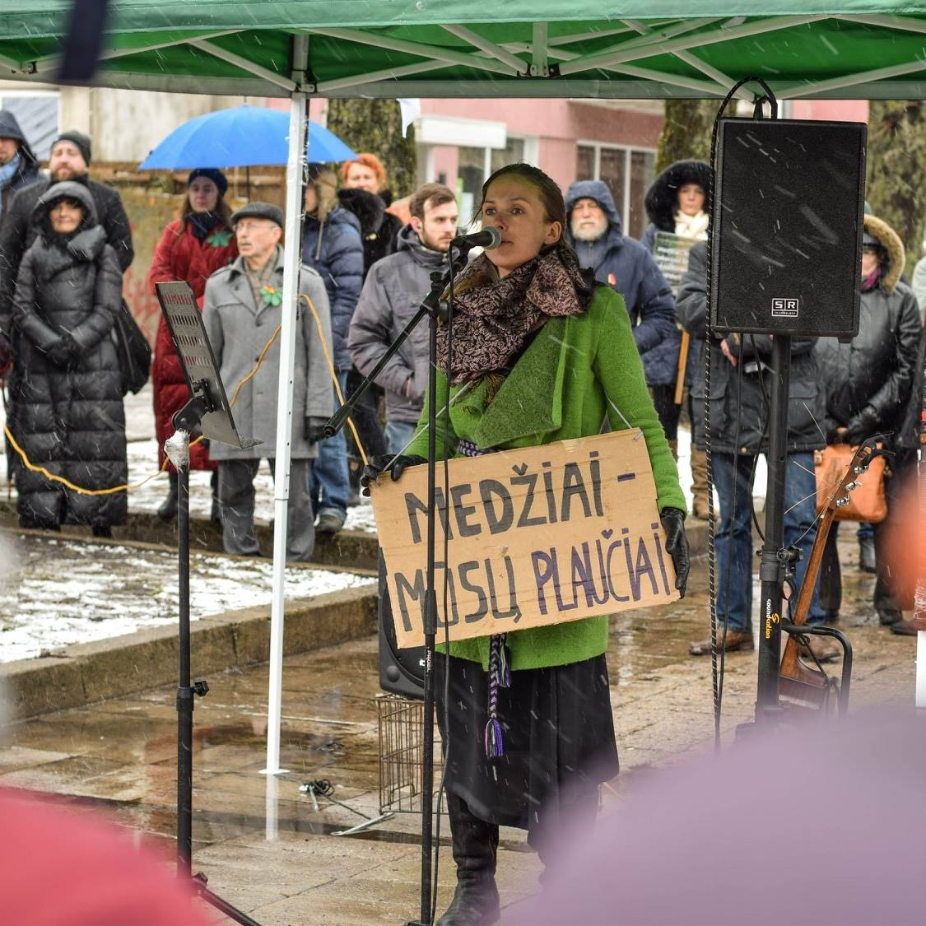

Slide 113
BE KOMENTARŲ…

Slide 114
”Miškus galima būtų atiduoti Ūkio arba Finansų ministerijai”
APLINKOSAUGOS komiteto pirmininko pavaduotojas Seime
Simonas GENTVILAS
2018 kovo 20

Slide 116
ŪKIO ministras Virginijus SINKEVIČIUS, siūlo keisti VĮ Valstybinių miškų urėdijos juridinį statusą į AKCINĖS BENDROVĖS statusą. (Verslo žinios, 2018 kovo 2)
„ŪKIO ministras Virginijus SINKEVIČIUS teigia matąs aiškią galimybę, kad į UAB būtų reorganizuota ir Valstybinių miškų urėdija.“(Verslo žinios, 2018 vasario 1)

Slide 117
“Miškų reforma. Visuomenė jos taip norėjo. Ir ką gavo? Kirtimų apimtis norima dar didinti. Apie plynų kirtimų sumažinimą nebėra nė kalbos – santykis 70 procentų plynų ir 30 procentų neplynų vadinamas “optimaliu” ir nesiruošiama nieko keisti.”
2018 kovo 5
Buvęs Telšių girininkas
Petras BUDVYTIS,
35 patirties miškų žinyboje

Slide 118
Ramūno KARBAUSKIO interviu iki rinkimų:
“LVŽS pasisako už aktyvią regioninę politiką ir visų sričių decentralizaciją. Siūlymai stambinti miškų urėdijas arba kurti tik vieną įmonę, kuri rūpintųsi visos šalies miškais (pavyzdžiui, akcinę bendrovę) tokiai politikai prieštarauja. Lietuvoje jau buvo daug centralizavimo projektų, visokių sujungimų, bet patirtis parodė, jog vieno kito etato sutaupymas neatperka tos žalos, kai tam tikra teritorija tampa be konkretaus šeimininko. Nuolatinės kalbos apie urėdijų galimą naikinimą daro žalą ir pačių miškininkų planams. Kaip gali planuoti savo ūkį toli į ateitį, investicijas į miškus, jei nežinai, ar dirbsi čia rytoj. Juk miškas – ne avižų laukas, per vieną vasarą neužauga. Mišką pasodina viena miškininkų karta, o kerta visai kita, po šimto metų. Todėl kuo mažiau tokių reformų – tuo šalies girioms bus geriau.”

Slide 120
LŽVS programa:
Sieksime riboti didžiausią žalą miškams darančius plynuosius kirtimus ir miškų kultūrinimą. Sieksime įtvirtinti nuostatą, jog neplynieji miško kirtimai sudarytų ne mažiau nei 70 proc. visų pagrindinių kirtimų, pirmiausia, plynųjų kirtimų atsisakant saugomose teritorijose.

Slide 128
ESTIJOS MIŠKAI PO REFORMOS

Slide 134
„Stambiems pirkėjams, tokiems kaip „IKEA“ būtų sudėtinga dirbti su tiek daug urėdijų. Galbūt galima pagalvoti apie vienokį ar kitokį konsolidavimą. Dideli investuotojai norėtų kalbėti ne su 100 ar 90 tiekėjų, bet su vienu dariniu, kuris galėtų prisiimti įsipareigojimus ir pasirašyti tiekimo kontraktus.“
Gedimino Kirkilo patarėjas Mantas Nocius (DELFI, 2008)

Slide 136
Kas augančiai IKEA korporacijai su 400 baldų parduotuvių garantuos reikiamą kiekį ir žemą kainą?

Slide 137
„IKEA“ gaminančios Lietuvos bendrovės didžiausių tiekėjų sąraše pernai pakilo į 4 vietą ir aplenkė pačių švedų gamintojus.
(2018 vasaris, LRT)

Slide 138
„Esame “IKEA” partneriai, judame tomis pačiomis kryptimis kaip ir šis koncernas” (2013, Veidas)
Sigitas PAULAUSKAS, Vakarų mediena (VMG)

Slide 141
Mediena („Žaliasis auksas“) brangs – korporacijos skuba privatizuoti miškus –
nori užsitikrinti stabilų, ilgalaikį medienos tiekimą ir geras kainas.
IKEA miškų porfelis Baltijos šalyse per metus išaugo 45%, Lietuvoje – 50 %

Slide 149
„Bet visų pirma svarbiausia, racionaliai panaudoti dabar kertamą medieną, o jeigu mes norime dar didesnio ekonominio ir klimato kaitos švelninimo efekto – galima būtų padidinti Lietuvoje kirtimus 20 procentų.”
Valstybinių miškų urėdijos valdybos pirmininkas Gediminas JASINEVIČIUS

Slide 153
„… klausimai turintys p o l i t i n į atspalvį, turi būti derinami su Aplinkos viceministru Martynu NORBUTU.“ (16 punktas)

